Slide 1
건설업
유해·위험방지계획서
대상현장 관계자 교육
산재사망사고 절반으로 줄입시다!
청렴한 KOSHA가
안전한 일터를 만듭니다.

Slide 2





학습개요
교 육 대 상
유해·위험방지계획서 대상현장 사업주(현장소장) 및 계획서 작성자
학 습 목 표
1
건설업 산재 및 사망사고 현황 이해
2
주체별 책임과 역할 이해 및 현장 작동성 강화
3
유해·위험방지계획서 실행력 강화를 위한 안전보건조치 시행
4
유해·위험방지계획서 사망재해 10대 다발 작업안전 이해 및 실행력 확보
학 습 흐 름
구 분
교수·학습 활동
자료 및 지도상 유의점
도입
학습목표 확인
1
건설업 산재 및 사망사고 현황
산재 및 사망사고 현황 이해
1
2
2
법상 의무 및 직무 주지
사업주 및 관리감독자 책임과 역할
학습
흐름
3
유해·위험방지계획서 실행력 강화를 위한
공단 사업방안
- 위험등급제 도입
- 사망 다발작업 계획서 이행결과 확인
3
위험등급제의 이해
전개
4
이행결과 작성 및 비치방법 주지
4
사망재해 10대 다발작업안전
- 10대 다발작업의 현황
- 10대 다발 작업안전 및 재해사례
5
10대 다발 세부 작업현황 주지
6
10대 다발작업 재해사례 및 예방대책
강조
1
1
무작위 개별 질문 활용
정리
단원별 리뷰를 통해 주요 요점 정리
2
교육 종료 전 주요 항목 간략 정리
성 과 측 정
1
[재해지표]교육지원사업장의 사고사망만인율 감소
2
[성과관리]교육만족도 성과측정(긍정 90% 이상), 현업적용도 성과측정(긍정 80% 이상)

Slide 3

CONTENTS
1
일반현황
2
사업주 · 관리감독자 · 근로자가 알아야 할 사항
3
방지계획서 실행력 강화를 위한 공단의 사업 방안
4
계획서 사망재해 10대 다발 작업 안전
5
당부사항

Slide 4
일반현황
1

Slide 5
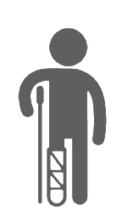
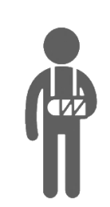
1
산재사망사고의 현주소
산업현장에서 사고로 연간
천여명 사망, 경제손실 약 22조원
1
매년 일터에서는 약 2,000명이 사망하고,
이 중 업무상 사고로 약 1,000명(‘18년 971명) 가량이 목숨을 잃고 있는 상황
2
산업재해로 인한 직‧간접 손실액은 22조원 규모로
일터에서의 사망 및 심각한 부상은 높은 사회적,
재정적, 개인적 비용을 수반
※ ’17년 경제적 손실 추정액 약 22조, 교통사고의 1.6배, 자연재난의 16배 수준

Slide 6
1
산재사망사고의 현주소
산업재해로 인한 사망사고에
대한 국민 불안 가중
1
건설업이 전체 사고사망 재해의 50%(485명)를 점유하고 있으며, 이 중 추락사고는 동 업종 사망재해의 60%
(290명)를 차지
2
지게차는 사고사망 재해 발생 기인물 1순위*이며,
서비스업의 경우국가 및 지방자치단체의 사업에서
사망사고가 대폭증가
제조업에서 지난 5년간 평균 사고사망자 21명 발생(8.8%), 주요 사고 유형으로 충돌 36.9%, 깔림 21.4%,
추락 13.6%를 점유
3
질식사고는 사망에 이르는 비율이 일반사고(1.2%)에 비해
40배 가량 높은 치명적 사고로, 연간 19명의 사망자 발생
Notes:
1번 수정

Slide 7
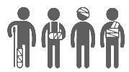




1
산재사망사고의 현주소
사고사망자 주요 업종별 추이
산재사망사고 주요 원인을 특정하여 핵심분야에 역량 집중 필요

Slide 8

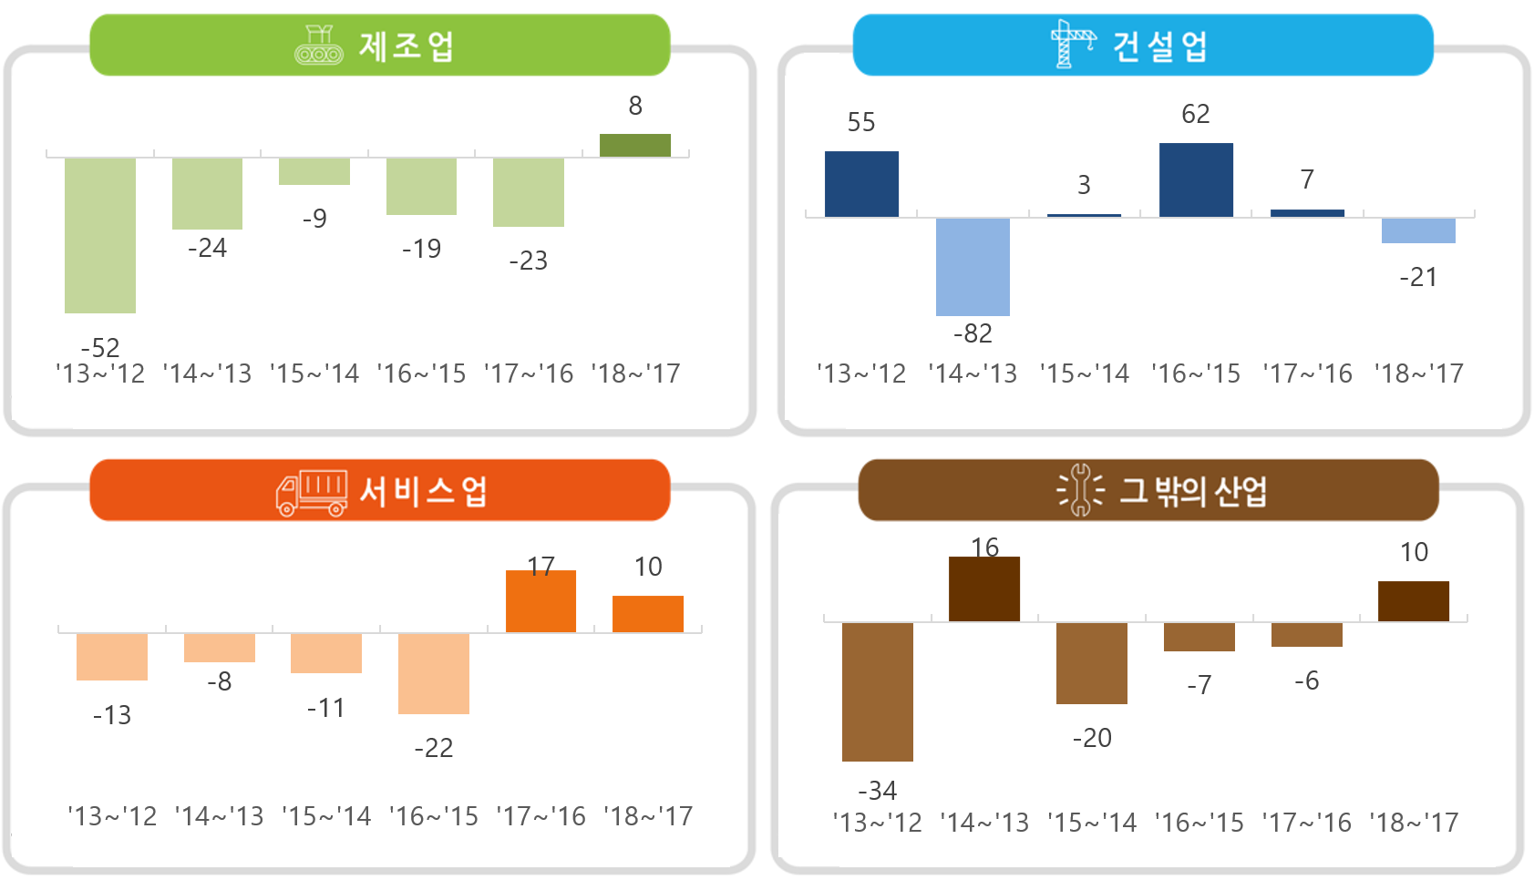
1
산재사망사고의 현주소
사고사망자 주요 업종별 증감 추이

Slide 9
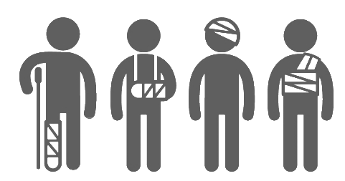

1
산재사망사고의 현주소
1
건설업은 전체 업무상 사망사고의 50%(485명)를 점유,
사고사망 감축을 위한 핵심 관리대상 분야로 부각
2
사고 유형별로 '추락' 사고가
건설업 사망재해의 약 60% 이상을 점유
3
유해‧위험방지계획서 대상 현장에서 연평균 100여명의 사고사망자가 발생함에 따라, 제도 이행의 실효성 확보가 시급

Slide 10
2
사업주·관리감독자·근로자가
알아야 할 사항

Slide 11

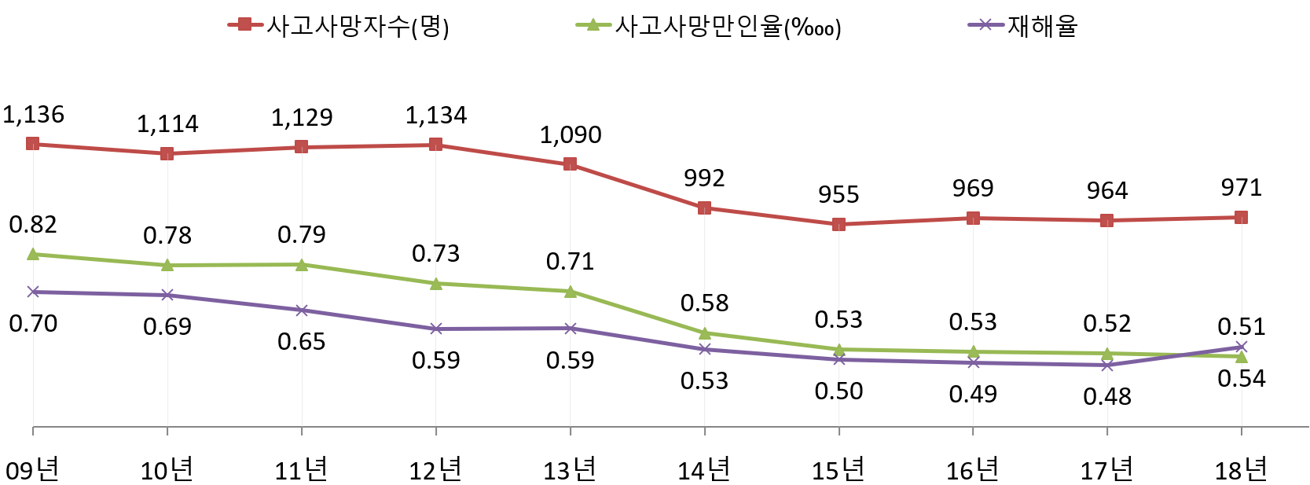


2
1. 사업주의 책임과 역할
산업재해란?
근로자가 업무에 관계되는 작업 또는 그 밖의 업무로 인하여 사망 또는 부상하거나 질병에 걸리는 것
산업안전보건관리란?
산업재해로부터 인명과 재산을 보호하기 위해 유해·위험요인을 제거하고, 재해 및 직업병을 예방함으로써 근로자가 안전하고 쾌적한 환경에서 일할 수 있도록 기업에서 관리하는 것
※ ’17년 산업재해로 인한 경제적 손실 추정액은 약22조원 1천 8백억원
산업재해발생현황
0.59

Slide 12


2
1. 사업주의 책임과 역할
사업주의 의무(제5조)
근로자의 안전과 건강 유지·증진
- 산업재해예방 기준 준수
- 근로자의 신체적 피로와 정신적 스트레스 등을 줄일 수 있는 쾌적한 작업환경
조성 및 근로조건 개선
- 근로자에게 안전보건정보 제공
국가의 산업재해 예방 시책에 따라야 함
산업재해발생 은폐금지 및 보고(제10조)
산업재해가 발생하였을 때에는 그 발생 사실을 은폐하여서는 아니 되며, 고용노동부령으로 정하는
바에 라 재해발생원인 등을 기록, 보존하여야 함.
산업재해로 사망자 또는 3일 이상 휴업이 필요한 부상자, 질병자가 발생하는 경우 산업재해조사를
작성하여 관할 지방 고용노동관서장에게 제출(발생한 날로부터 1개월 이내)
기록보존 사항 : 사업장의 개요 및 근로자의 인적 사항, 재해발생의 일시 및 장소, 재해발생의 원인 및 과정, 재해 재발방지 계획
※ 미.허위보고 : 1,500만원 이하의 과태료 / 중대재해 미.허위보고 : 3,000만원 이하의 과태료

Slide 13
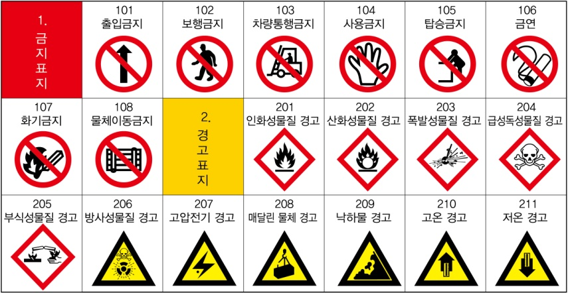
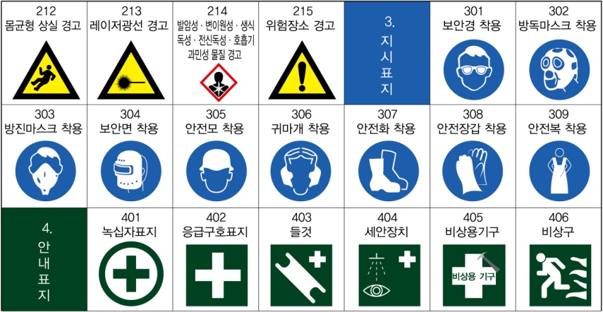
2
1. 사업주의 책임과 역할
법령 요지의 게시(제11조)
산안법과 이 법에서 따른 명령의 요지를 상시 각 작업장 내에 근로자가 쉽게 볼 수 있는 장소에 게시하거나 갖추어 두어 근로자로 하여금 알게 하여야 함.
안전보건표지의 부착 (제12조)
사업주는 아래와 같은 목적으로 안전·보건표지와 작업안전수칙을 부착하여야 함
- 유해하거나 위험한 시설 및 장소에 대한 경고
- 비상시 조치에 대한 안내
- 안전의식 고취

Slide 14
2
1. 사업주의 책임과 역할
안전보건관리책임자 선임(공사금액 20억 이상)(제13조)
산재예방 계획 수립 및 재해원인조사·재발 방지대책 수립
안전관리자 및 보건관리자 지휘·감독 등
안전관리자 선임(120억(토목공사 150억) 이상)(제15조)
안전에 관한 기술적 사항에 관해 보좌 및 조언·지도
사업장 순회점검·지도 및 조치의 건의 등
보건관리자 선임(800억(토목공사 1,000억) 이상)(제16조)
물질안전보건자료 게시 · 비치에 관한 보좌 및 조언·지도
환기장치 등에 관한 설비의 점검과 작업방법의 공학적 개선에 관한 보좌 및 조언 · 지도

Slide 15
2
1. 사업주의 책임과 역할
사업장 안전보건조치(제23조, 24조)
기계·기구, 그 밖의 설비에 의한 위험, 폭발성, 발화성 및 인화성 물질 등에 의한 위험 등
굴착, 채석, 하역, 벌목, 운송, 조작, 운반·해체, 중량물 취급, 추락, 토사·구축물 등
붕괴, 물체가 떨어지거나 날아올 위험이 있는 장소 등
원재료·가스·증기·분진·흄·미스트·산소결핍·병원체 등에 의한 건강장해 예방조치
방사선·유해광선·고온·저온·초음파·소음·진동·이상기압 등에 대한 예방조치
작업중지 조치(제26조)
사업주는 산업재해가 발생할 급박한 위험 또는 중대재해 발생시 즉시 작업을 중지시키고 근로자를 작업장소로부터 대피 시키는 등 필요한 안전보건상의 조치를 한 후 다시 작업 시작
※ 5년 이하의 징역 또는 5,000만원
도급사업 시의 안전보건조치(제29조)
안전보건에 관한 협의체의 구성 및 운영
작업장의 순회점검 등 안전·보건관리 실시
수급인 근로자의 안전·보건교육에 필요한 장소 및 자료 제공
위험이 있는 장소에서 작업 시 안전보건조치 실시 등

Slide 16
2
1. 사업주의 책임과 역할
산업안전보건 관리비(제30조)
대상 : 총 공사금액 4천 만원 이상 공사
사용 : 근로자의 산업재해 및 건강장해 예방을 위한 목적으로 사용
재해예방 전문지도기관 기술지도[3억~120억(토목 150억)] (제30조의2)
산업안전보건관리비 사용방법 및 재해예방 조치 지도 등
건설업 유해위험방지계획서 제출(제48조)
착공 전일까지 제출하여 심사 후 6개월 이내마다 확인 실시
5대 건설장비(굴삭기, 이동식크레인, 덤프트럭, 고소작업대, 지게차) 안전조치
사전조사 및 작업계획서 작성
사용상 안전도 및 최대사용하중 준수 등

Slide 17
2
1. 사업주의 책임과 역할
질식재해예방 관련 사항
작업 전·작업 중 산소 및 유해가스 농도 측정
작업 전·작업 중 환기 실시 및 구조 시 공기호흡기 착용
건설업 기초안전보건교육(제31조의 2)
건설일용근로자 : 교육시간 4시간
작업환경측정 및 근로자 건강진단(제42조, 제43조)
근로자 건강장해예방을 위한 작업환경측정 및 건강진단 실시
작업환경측정 : 화학물질, 소음, 분진 등 작업 시 발생하는 유해인자에 근로자가 얼마나 노출되는지를 주기적으로 측정
일반건강진단 : 모든 근로자
특수건강진단 : 화학물질, 소음, 분진 등 특수건강진단 대상 유해인자에 노출되는 업무에 종사하는 근로자
배치 전 건강진단 : 특수건강진단 대상 유해인자에 노출되는 업무에 배치될 예정인 근로자
야간작업 특수건강진단 : 아파트 경비원, 편의점 판매원, 요양보호사 등 야간작업 종사자에 대해 실시
(배치 전, 배치 후 첫번째 6개월 이내, 그 후 12개월)

Slide 18
2
1. 사업주의 책임과 역할
안전보건교육 실시(제31조)
구 분
교육대상
교육시간
교육내용
① 산업안전보건법 및 일반관리에 관한 사항
② 산업안전 및 사고예방에 관한 사항 등
※ 사무직 종사근로자 외의 근로자 중 판매 업무에
직접 종사하는 근로자의 경우는 매 분기 3시간 이상
사무직근로자 외
사무직근로자
관리감독자
매분기 6시간 이상
매분기 3시간 이상
연간 16시간 이상
정기교육
채용 시 교육
일용 제외 근로자
일용근로자
8시간 이상
1시간 이상
① 산업안전보건법 및 일반관리에 관한 사항
② 작업개시전 점검에 관한 사항 등
작업내용
변경교육
일용 제외 근로자
일용근로자
2시간 이상
1시간 이상
① 기계기구의 위험성과 작업순서 및 동선에 관한 사항
② 작업개시전 점검에 관한 사항 등
일용근로자
2시간 이상
특별안전
보건교육
타워크레인 신호
작업의 일용근로자
① 공통교육
② 개별내용(유해위험 40개 작업별 개별교육) 등
8시간
일용 제외 근로자
16시간 이상*
(2시간 이상**)
* 최초 작업에 종사기 전 4시간 이상 실시하고, 12시간은 3개월 이내에서 분할하여 실시 가능
** 단기간 작업 또는 간헐적 작업인 경우에는 2시간 이상

Slide 19
2
1. 사업주의 책임과 역할
물질안전보건자료(MSDS)란?(제41조)
화학물질의 유해·위험성, 명칭·성분 및 함유량, 응급조치요령, 안전·보건상의 취급주의 사항 등을 설명해 주는 자료를 말하며, 소비자가 의약품을 구입하면 그 성분 및 함량, 효능, 부작용 등을 알려 주는 설명서가 있듯이 화학제품의 안전한 취급·사용을 위한 정보자료가 바로 물질안전보건자료라 할 수 있음.
조치사항
의무주체
주요내용
물질안전보건자료 (MSDS)의
작성 및 제공
화학물질 및 화학물질을 함유한 제제를 양도하거나 제공하는 자는 이를 양도
받거나 제공받는 자에게 화학물질의 명칭, 구성성분, 안전·보건상의 취급주의
사항, 인체 및 환경에 미치는 영향 등 16가지의 항목을 기재한 물질안전보건
자료(MSDS)를 작성하여 제공하여야 함
제조·수입자
물질안전보건자료
(MSDS)의 비치
사업주
화학물질을 취급하려는 사업주는 제공받은 물질안전보건자료를 화학물질을
취급하는 작업장 내(화학물질 취급공정)에 갖춰두어야 함
제조 · 수입자,
판매자
화학물질을 제조, 수입, 판매자(도소매업)는 이를 담은 용기 및 포장에 경고표시를 하여야 합니다. 다만, 용기 및 포장에 담는 방법 외의 방법(예, 파이프라인, 탱크
로리 등)으로 화학물질을 양도, 제공하는 경우에는 경고표시 기재항목을 적은
자료를 별도 제공하여야 함
경고표시
사업주
사업주는 작업장에서 사용하는 화학물질을 담은 용기에 경고표시를 하여야
하지만 용기에 이미 경고표시가 되어 있는 경우에는 그러하지 아니하다
사업주는 화학물질을 취급·사용하는 근로자의 안전·보건을 위하여 근로자를
교육하는 등 적절한 조치를 하여야 함
※ 교육내용 :
취급 화학물질의 종류와 유해성, 작업요령, 보호구 착용, 사고발생 시 응급조치 등
근로자교육
사업주

Slide 20

2. 관리감독자의
주요 역할과 직무
2
관리감독자(제14조)
경영조직에서 생산과 관련된 업무와 그 소속직원을 직접 지휘, 감독하는 부서의 장 또는 그 직위를 담당하는 관리감독자로 지정된 자는 안전보건에 관한 업무를 수행하여야 함. 또한, 사업주는 관리감독자에게 업무 수행에 필요한 권한을 부여하고 시설ㆍ장비ㆍ예산, 기타 필요한 지원을 하여야 함.
업무내용
1
관리감독자가 지휘ㆍ감독하는 작업과 관련된 기계ㆍ기구 또는 설비의 안전ㆍ보건 점검 및 이상 유무의 확인
관리감독자에게 소속된 근로자의 작업복ㆍ보호구 및 방호장치의 점검과 그 착용ㆍ사용에 관한 교육ㆍ지도
해당 작업에서 발생한 산업재해에 관한 보고 및 이에 대한 응급조치
해당 작업의 작업장 정리ㆍ정돈 및 통로확보에 대한 확인ㆍ감독
해당 사업장의 다음 각 목의 어느 하나에 해당하는 사람의 지도ㆍ조언에 대한 협조
: 산업보건의, 안전관리자 (또는 안전관리전문기관), 보건관리자(또는 보건관리전문기관), 안전보건관리담당자
(또는 안전관리전문기관 또는 보건관리전문기관)
위험성평가를 위한 업무에 기인하는 유해ㆍ위험요인의 파악 및 그 결과에 따른 개선조치의 시행
위험방지가 특히 필요한 작업(38개 작업, 시행령 별표2)에 대한 안전보건 업무
: 예) 밀폐된 장소에서의 작업, 운반하역기계 작업, 크레인 작업 등
유해하거나 위험한 작업에 근로자를 사용할 때 실시하는 특별교육 중 안전에 관한 교육
유해ㆍ위험기계 등의 안전에 관한 성능검사(관리감독자가 법 제36조의2제2항의 사람인 경우로 한정)
해당 작업의 성격상 유해 또는 위험을 방지하기 위한 업무로서 안전보건규칙으로 정하는 업무(19개 작업) 및 작업 시작 전 점검업무(18개 작업)
2
3
4
5
6
7
8
9
10

Slide 21

2. 관리감독자의
주요 역할과 직무
2
산안법 시행령 (별표 2)
산업안전보건기준에 관한 규칙 (별표 2 및 별표3)
위험방지 가 특히 필요한 작업(38개 작업)
관리감독자의 유해위험방지(19개 작업)
작업시작전 점검사항(18개 작업)
거푸집 동바리의 조립 또는 해체작업
비계의 조립, 해체 또는 변경작업
건축물의 골조, 다리의 상부구조 또는 탑이 금속제의 부재로
구성되는 것의 조립 해체 또는 변경작업
1톤 이상의 크레인을 사용하는 작업 또는 1톤 미만의 크레인 또는 호이스트를 5대 이상 보유한 사업장에서 해당 기계로
하는 작업
폭발성ㆍ물반응성ㆍ자기반응성ㆍ자기발열성 물질, 자연
발화성 액체ㆍ고체 및 인화성 액체의 제조 또는 취급작업
처마 높이가 5미터 이상인 목조건축물의 구조 부재의 조립이나 건축물의 지붕 또는 외벽 밑에서의 설치작업
전압이 75볼트 이상인 정전 및 활선작업
게이지 압력이 98킬로파스칼(㎪) 이상으로 사용하는 압력용기의 설치 및 취급작업
맨홀작업
밀폐공간에서의 작업
석면 해체ㆍ제거작업
굴착면의 높이가 2미터 이상이 되는 암석의 굴착작업
흙막이 지보공의 보강 또는 동바리의 설치 또는 해체작업
국착면의 높이가 2미터 이상이 되는 지반 굴착작업
<생략> 등 38개 작업
.프레스등을 사용하는 작업
목재가공용 기계를 취급하는 작업
크레인을 사용하는 작업
위험물을 제조하거나 취급하는 작업
건조설비를 사용하는 작업
아세틸렌 용접장치를 사용하는 금속의 용접
‧용단 또는 가열작업
가스집합용접장치의 취급작업
거푸집 동바리의 고정‧조립, 해체 작업/지반의
굴착작업/흙막이 지보공의 고정‧조립, 해체 작업/터널의 굴착작업/건물 등의 해체작업
달비계 또는 높이 5미터 이상의 비계를 조립‧
해체하거나 변경하는 작업
발파작업
채석을 위한 굴착작업
화물취급작업
부두와 선박 하역작업
전로 등 전기작업 또는 그 지지물의 설치, 점검,
수리 및 도장 등의 작업
관리대상 유해물질을 취급하는 작업
허가대상 유해물질 취급작업
석면 해체‧제거작업
고압작업
밀폐공간 작업
프레스등을 사용하여 작업
로봇의 작동 범위에서 그 로봇에 관하여 교시 등의 작업을 할 때
공기압축기를 가동할 때
크레인 사용 작업
이동식 크레인 사용 작업
리프트(간이리프트 포함) 작업
곤돌라를 사용하여 작업
양중기의 와이어로프‧달기체인‧섬유로프‧
섬유벨트 또는 훅‧샤클‧링 등의 철구를 사용하여 고리걸이 작업을 할 때
지게차 사용 작업
구내운반차 사용 작업
고소작업대 사용 작업
화물자동차 사용 작업
컨베이어등 사용 작업
차량계 건설기계 사용작업
이동식 방폭구조 전기기계‧기구를 사용할 때
반복하여 계속적으로 중량물을 취급하는
작업을 할 때
양화장치를 사용하여 화물을 싣고 내리는
작업을 할 때
슬링 등 사용 작업

Slide 22
2. 관리감독자의
주요 역할과 직무
2
급박한 위험시 작업중지 및 대피(제26조)
근로자는 산업재해가 발생할 급박한 위험이 있을 때에는 작업을 중지하고 대피할 수 있음.
이 경우, 지체없이 그 사실을 위 상급자에게 보고하여야 함
물질안전보건자료 정보를 요구할 수 있음(제41조)
근로자 대표 등은 직업병 등 건강장해 발생 시 취급하는 화학물질의 MSDS에 적지 아니한 정보를 제공할 것을 요구할 수 있음.
사업장 작업환경측정 시 결과에 대한 설명을 요구할 수 있음(제42조)
근로자 대표 등은 화학물질(유기용제, 금속류, 산·알칼리, 가스, 금속가공유 등)을 취급하거나 작업과정에서 소음, 분진, 고열 등이 발생하는 작업에 종사할 경우 사업주에게 작업환경측정에
대한 설명회 개최를 요구할 수 있음.
근로자 대표 등은 직업병 등 건강장해 발생 시 취급하는 화학물질의 MSDS에 적지 아니한
정보를 제공할 것을 요구할 수 있음.

Slide 23

2
3.근로자의 권리와 의무
안전보건활동 참여권(근로자, 근로자 단체 또는 노조)
산업안전보건위원회 심의·의결 또는 결정에 참여
안전보건관리규정 작성·변경 시 동의
자율검사프로그램에 따른 안전검사 시 협의
작업환경측정 및 건강진단 시 입회
공정안전보고서 작성 및 안전보건개선계획 수립 시 의견제시
사업주의 법 위반사실을 신고할 권리
감독기관에 사업주의 법 위반사항을 신고할 수 있음.

Slide 24
2
3.근로자의 권리와 의무
근로자는 산업재해예방 기준을 준수하고, 사업주가 실시하는 산업재해 방지에 관한 조치에 따라야 함 (산업안전보건법 제6조)
안전보건교육 이수(제31조, 31조의2, 제41조)
근로자는 정기, 채용 시, 작업내용 변경 시, 특별작업 시 사업주가 실시하는 안전보건교육을 이수하여야
하고, 특히 건설 일용근로자의 경우 건설사업주가 교육기관을 통해 실시하는 건설업 기초안전·보건교육을 이수하여야 함. 또한 화학물질을 제조·사용·운반·저장작업에 근로자 배치 시, 새로운 화학물질을 도입한
경우, 유해성·위험성 정보 변경 시 사업주가 실시하는 물질안전보건자료에 관한 교육을 이수하여야 함
(시행규칙 제92조의6)
건강진단 이행(제43조3항)
근로자는 사업주가 실시하는 건강진단을 받아야 하며, 사업주가 지정한 건강진단 기관에
진단받기를 희망하지 아니한 경우에는 다른 건강진단 기관으로부터 이에 상응하는
건강진단을 받아 그 결과를 증명하는 서류를 사업주에게 제출하여야 함.

Slide 25
2
3.근로자의 권리와 의무
방호조치에 대한 준수사항(시행규칙 제48조)
위험기계·기구에 설치된 방호조치에 대한 준수사항
방호조치를 해체하려는 경우 : 사업주의 허가를 받아 해체
방호조치 해체 사유가 소멸된 경우 : 지체없이 원상으로 회복
방호조치 기능이 상실된 것을 발견한 경우 : 지체없이 사업주에게 신고
지급하는 보호구 착용(안전보건규칙 제32조)
유해·위험작업으로부터 보호를 받을 수 있도록 사업주가 제공한 안전모, 안전대, 안전화, 보안경, 보안면, 절연용 보호구, 방열복, 방진마스크, 방한모, 방한복, 방한화, 방한장갑, 승차용 안전모 등을 착용하여야 함

Slide 26
4.건설현장
안전보건관리 10계명
2
건설현장 안전보건관리 10계명
1
작업 전 안전점검을 실시하고, 작업하는 장소를 항상 청결하게 정리정돈
작업에 적합한 개인보호구를 지급하고 근로자는 반드시 착용
떨어짐 위험 작업 시에는 폭40cm 이상의 견고한 작업발판 설치, 단부에 안전난간 설치
건설장비는 장비종류 및 능력, 작업방법, 운행경로가 포함된 작업계획서 작성·이행하고, 유도자를 배치
개구부에는 충분한 강도를 지닌 덮개를 설치하고 어두운 장소에서도 식별 가능토록 표시
전기작업 시 접지를 하고 각각의 사용목적에 적합한 절연용 보호구를 지급·착용
떨어짐 위험이 있는 장소에서 작업발판 설치가 곤란한 경우 추락방지용 안전방망을 작업면에
가까운 지점에 설치
거푸집 동바리 조립 및 해체작업 시에는 거푸집 동바리 구조 검토 후 조립도를 작성하고,
이를 준수하여 작업 실시
사다리 설치 시 견고한 구조, 일정 답단 간격유지, 걸침 부위60cm 이상 여장 확보, 벌어짐 및 전도
방지 조치 실시
비계 작업 시에는 벽 연결을 규정대로 설치하고, 최대 적재 하중을 준수하며, 해체 시 작업순서를
정하여 관리감독자가 지휘해야 함
2
3
4
5
6
7
8
9
10

Slide 27
3
방지계획서 실행력 강화를 위한 공단의 사업 방안

Slide 28


1. ’17년도 사망사고 현황
(계획서 대상)
3
공사규모별 | 계획서 대상
계 : 506명 | 91명
대규모 : 111명 (120억원 이상, 21.9%) | 67명
 | (73.6%)
중규모 : 99명 (20～120억원 미만, 19.6%) | 22명
 | (24.2%)
소규모 : 285명 (20억원 미만, 56.3%) | 2명
 | (2.2%)
※ 분류불능 제외 (합계 미반영)
1
대규모 현장의 경우 계획서 대상 현장에서 대부분(73.6%) 발생
2
대규모 현장의 사망사고 감소 효과 극대화를 위해 본사와 현장을 아우르는 TWO-TRACK 전략 운영
18년 ~ 22년 5개년간 사망사고 절반 줄이기 목표 달성 위해 대규모 현장의 방지계획서 작동성 및 실행성 강화를 통한 사망사고 예방 중점
Notes:
이건 어디서 확인하는지 모르겠음

Slide 29

3
2. 대규모 건설현장(Two Track) - 본사
100대 건설 사망사고 감소 목표관리제 추진
• (주요내용) 건설업 사망사고 줄이기 목표관리 대상 건설사*에 대한 선도적 안전역할 부여
강화
* `17년 50대 건설사 → `18년 100대 건설사
※ `17년 50대 건설사를 대상으로 사망사고 목표관리제를 추진하여
`16년 대비 23.5%(85명→65명, △20명) 감소 성과 달성
• (사업방법) 단계별 이행관리 및 안전경영 이행 촉구

Slide 30
3
2. 대규모 건설현장(Two Track) - 본사
구 분 | 추 진 내 용
1 단계 | • 이행 계획* 제출(건설사) 및 검토(공단) ⇒ 필요 시 보완 * 업체별 사망사고 감소 목표 및 안전경영 강화 방안 제출
2 단계 | • 분기별 안전부서장 회의 개최(이행 실태 평가 및 피드백) - 1 ~ 50대 건설사(노동부 및 공단 합동 실시) - 51 ~ 100대 건설사(공단 단독 실시) * 안전경영 이행 및 안전투자 확대 촉구를 위해 50대 건설사 CEO 대상 안전보건 리더회의 정례화 개최
3 단계 | • 안전경영 강화방안 추진상황 모니터링(분기별) - 사망사고 2명 이상 발생 건설사의 감소대책 이행 집중 모니터링 실시 - 사망사고 발생 건설사에 대한 재발방지 집중 모니터링
4 단계 | • 사망사고 발생 시 100대 건설사 단계별 조치 강화 : (2건) 경고 → (3건) 재발방지계획 수립‧보고 → (4건) 전국현장 감독 → (5건) 대표이사 면담 → (6건) 본사 특별감독
• (성과창출) `22년까지 100대 건설사 사망사고 50% 감축
’18년(목표)
65명 (△16명, 20%)
’19년(목표)
55명 (△26명, 32%)
’22년(목표)
41명 (△40명, 50%)

Slide 31
3
3. 대규모 건설현장(Two Track) - 현장
유해·위험방지계획서 확인 위험등급제 도입
• 위험등급별(A~C등급) 계획서 차등(수시~6개월 1회 이상) 확인
- 계획서 대상현장의 사망재해 통계자료를 근거로 위험등급을 지정하고 고위험현장은
주기를 단축하여 확인 실시
등급구분(3) | 위험점수* | 관리 대상 공사 (총 4,750개소, 2018년 3월 진행공사 기준) |  | 확인 주기 적용
위험 높음(C) | 20~25점 | 120억 이상 아파트 건설공사 등 11종 (1,120개소, 23.6%) | *대형사고(동시 3명 이상) 발생업체 및 사망사고(3건/년) 다발 업체에 경우 C등급 부여 | 2개월 이내 1회 이상
위험 중간(B) | 10~19점 | 3~120억 미만 중소형 공장 등 28종 (2,232개소, 47%) |  | 4개월 이내 1회 이상
위험 낮음 (A) | 1~9점 | 120억원 미만 댐·항만공사 등 46종 (1,398개소, 29.4%) |  | 6개월 이내 1회 이상
* 공사금액‧공사종류의 사망재해 발생수준을 수치화하여 매트릭스 (5×5)표를 이용 위험
점수 부여

Slide 32

3
3. 대규모 건설현장(Two Track) - 현장
위험 등급 산정 방법①
• 계획서 대상현장의 사망재해 통계자료를 근거로 위험등급을 지정
- (공사금액별 사망재해 발생 수준) 최근 10년간 공사금액별 1개 현장 당 사망자 수
발생 현황을 근거로 5단계 위험수준을 정의
공사금액별
위험수준 점수표
구분 | 3억 미만 | 3억~ 20억 | 20억~ 120억 | 120억~ 800억 | 800억 이상
위험수준 점수 | 1 | 2 | 3 | 4 | 5
- (공사종류별 사망재해 발생 수준) 공사종류별* 사망재해발생 순위와 현장 당 사망자수
순위를 조합하여 5단계 위험수준을 정의
* 공단 ERP 건설사업종합관리에서 입력·관리되는 공사종류를 사용
공사종류별
위험수준 점수표
구분 | 아파트 | 종소형 공장 | 플랜트 | 철도 | 주상복합 | 기타토목
 | 도로 | 상가 | 종교병원 | 기타건축 | 다세대, 연립 | 단독주택
 | 댐, 항만 | 기타공사 | 정보통신 | 학교 | 상·하수도
위험수준 점수 | 5 | 5 | 5 | 5 | 4 | 4
 | 4 | 3 | 3 | 3 | 3 | 3
 | 3 | 2 | 2 | 1 | 1

Slide 33
3
3. 대규모 건설현장(Two Track) - 현장
위험 등급 산정 방법②
• (위험등급 지정) 공사금액, 공사종류 두 가지 공사 요소의 위험수준 점수를 곱해
나온 점수를 5ⅹ5 매트릭스표를 참조하여 위험 등급을 지정
구분 | 3억 미만 | 3억~20억 | 20억~120억 | 120억~800억 | 800억 이상
아파트 | 5 | 10 | 15 | 20 | 25
중소형공장 | 5 | 10 | 15 | 20 | 25
플랜트 | 5 | 10 | 15 | 20 | 25
철도 | 5 | 10 | 15 | 20 | 25
주상복합 | 4 | 8 | 12 | 16 | 20
기타토목 | 4 | 8 | 12 | 16 | 20
도로 | 4 | 8 | 12 | 16 | 20
상가 | 3 | 6 | 9 | 12 | 15
종교병원 | 3 | 6 | 9 | 12 | 15
기타건축 | 3 | 6 | 9 | 12 | 15
다세대, 연립 | 3 | 6 | 9 | 12 | 15
단독주택 | 3 | 6 | 9 | 12 | 15
댐, 항만 | 3 | 6 | 9 | 12 | 15
기타공사 | 2 | 4 | 6 | 8 | 10
정보통신 | 2 | 4 | 6 | 8 | 10
학교 | 1 | 2 | 3 | 4 | 5
상하수도 | 1 | 2 | 3 | 4 | 5
※ 위험등급 : 높음(20~25점), 보통(10~19점), 낮음(1~9점)

Slide 34
3
3. 대규모 건설현장(Two Track) - 현장
확인주기 차등 관리를 위한 등급 산정표
등급 | 공사금액 | 공사종류
C 등급 (위험성 높음) | 800억 이상 | 아파트, 중소형공장, 플랜트, 철도, 주상복합, 기타토목, 도로
 | 120억~800억 | 아파트, 중소형공장, 플랜트, 철도
B 등급 (위험성 중간) | 800억 이상 | 상가, 종교병원, 기타건축, 다세대·연립, 단독주택, 댐·항만, 기타공사, 정보통신
 | 120억~800억 | 주상복합, 기타토목, 도로, 상가, 종교병원, 기타건축, 다세대·연립, 단독주택, 댐·항
 | 20억~120억 | 아파트, 중소형공장, 플랜트, 철도, 주상복합, 기타토목
 | 3억~20억 | 아파트, 중소형공장, 플랜트, 철도
A 등급 (위험성 낮음) | 800억 이상 | 학교, 상·하수도
 | 120억~800억 | 기타공사, 정보통신, 학교, 상·하수도
 | 20~120억 | 상가, 종교병원, 기타건축, 다세대·연립, 단독주택, 댐·항만, 기타공사, 정보통신, 학교, 상·하수도
 | 3억~20억 | 주상복합, 기타토목, 도로, 상가, 종교병원, 기타건축, 다세대·연립, 단독주책, 댐·항만, 기타공사, 정보통신, 학교, 상·하수도
 | 3억 미만 | 아파트, 중소형공장, 플랜트, 철도, 주상복합, 기타토목, 도로, 상가, 종교병원, 기타건축, 다세대·연립, 단독주택, 댐·항만, 기타공사, 정보통신, 학교, 상·하수도

Slide 35
3
3. 대규모 건설현장(Two Track) - 현장
사망 다발작업에 대한 계획서 이행결과 확인
• (대상) 대형사고 위험작업* 및 사망재해 10대 다발 작업**
* 계획서 업무지침에 따라 심사위원이 지정한 붕괴·도괴·화재·폭발 위험작업
** 계획서 현장 사망재해 10대 다발작업
순서 | 기인물 | 재해발생 작업 (재해 형태) | 순서 | 기인물 | 재해발생 작업 (재해 형태)
1 | 비계 | 설치·해체 작업 (작업 이동 시 추락) | 6 | 이동식 비계 | 상부 작업, 해체작업 (근로자 추락)
2 | 트럭류 | 트럭류 이용 작업 (차량 충돌, 전도) | 7 | 굴삭기 | 굴착, 자재 인양작업 (충돌·협착, 자재 낙하)
3 | 갱폼 | 설치·해체 작업 (갱폼낙하, 근로자 추락) | 8 | 이동식 크레인 | 자재 인양작업 (전도·협착, 자재 낙하)
4 | 고소 작업대 | 상승·운행 작업 (협착, 붐대파단 낙하) | 9 | 지게차 | 자재 운반작업 (전도·협착, 충돌)
5 | 타워 크레인 | 설치·해체 작업 (붕괴·전도, 근로자 추락) | 10 | 건설용 리프트 | 승강·자재 운반작업 (전도·협착)
• (이행자료 작성·비치) 심사 시 지정된 사고사망 다발 위험작업에 대해
유해·위험방지계획서 내용 이행 결과를 현장에서 작성*하여 비치
* 위험작업에 대한 계획서 이행 현장사진 및 자료 등 증빙자료

Slide 36
3
3. 대규모 건설현장(Two Track) - 현장
계획서 심사 및 확인 단계별 확행 유도
• [1단계] 심사결과 통보 시 안내
- 위험등급 산정표를 참조하여 현장의 위험등급을 지정하고 사망 다발 위험작업에 대한
계획서 이행결과(작업 사진 등 증빙자료)를 현장에서 반드시 작성 비치 안내
• [2단계] 사망다발 위험작업 대상 매월 자율 확인 실시 유도
- 매월 자율 확인 수행 시 사망 다발 위험작업을 대상으로 체크리스트를 작성하여 자체
이행 확인토록 하고 조치결과 사진을 증빙으로 활용(갈음)
• [3단계] 공단 확인 또는 지킴이 확인 모니터링 시 이행결과 확인
- 검토(확인) 결과 불량(미 작성 등) 시
[1차] 지적 및 개선
[2차] 고용부 조치 요청(작업 중지 등)
≫ 계획서 확인결과 판정기준 (계획서 규칙 별표 2, 다. 조치요청)
(4) 확인결과 개선요구사항을 개선하지 아니하거나 해당 개선 내용이 미흡한 경우

Slide 37
3
3. 대규모 건설현장(Two Track) - 현장
고위험현장 지킴이 활용 모니터링 수행
• (대상) 등급 지정결과 B,C등급 계획서 대상 현장
• (방법) 공단 직원 확인* 후 등급별 확인 주기 내 지킴이가 방문하여 「향후 주요 유해위험
요인에 대한 기술지원」 내용 및 계획서 이해결과 모니터링 수행
* 확인 시 지킴이 모니터링 위험작업 및 시기 지정
지킴이 연계 확인 모니터링 실시 절차
확인
(전담자)
확인 모니터링
(지킴이)
차기 확인
(전담자)
▶
▶
지킴이 모니터링
위험작업 및 시기 지정
등급별
확인주기 내
지정 위험작업 및
계획서 이행 확인
모니터링 결과
불량현장 신고
신고현장
10일 이내 조기 확인

Slide 38
3
3. 대규모 건설현장(Two Track) - 현장
계획서 대상 현장 지킴이 확인 모니터링 실시
• 지킴이 확인 모니터링 실시에 대한 사전 안내 공문
- (법적 근거) : 제124조(확인) 제4항
공단은 확인을 할 경우에는 그 일정을 사업주에게 미리 통보하여야 한다.
• 지킴이 확인 모니터링 결과
- (문제점 발견 시) 확인 담당자에게 내용 전달
: 사망 다발 위험작업 이행 확인 포함
- (조기 확인) 담당자 10일 이내 확인하고 불량 시 행정조치 요청

Slide 39
유해위험 방지계획서 대상현장
4
사망재해 10대 다발작업 안전 및 중대재해사례

Slide 40
4
계획서 현장 10대 사망 다발 재해
계획서 현장 10대 사망 다발 재해(Evidence-based)
순서 | 기인물 | 재해발생 작업 및 재해 형태 | 순서 | 기인물 | 재해발생 작업 및 재해 형태
1 | 비계 | • 설치‧해체, 작업, 이동 시 추락 | 6 | 이동식비계 | • 작업 시, 내려오던 중 추락 • 해체 중 추락
2 | 트럭류 | • 차량 충돌, 전도 | 7 | 굴삭기 | • 충돌 및 협착, 버켓 낙하 • 자재 인양 시 낙하
3 | 갱폼 | • 설치‧해체 시 낙하 • 작업‧이동 시 추락 | 8 | 이동식 크레인 | • 자재 인양 시 낙하 • 전도‧협착 등
4 | 고소작업대 | • 상승‧운행 시 협착 • 붐대 파단 낙하 등 | 9 | 지게차 | • 지게차와 충돌 • 전도‧협착 등
5 | 타워크레인 | • 설치‧해체 시 추락 • 붕괴‧전도 등 | 10 | 건설용리프트 | • 리프트 운반구에 협착 등

Slide 41

계획서 현장 10대 사망 다발 작업
1. 비계 작업안전
4
비계에서의 추락 등(8.0%)
외부 비계(17명)
① 해체(7명), ②설치(4명), ③작업(3명), ④이동(3명)
달비계(10명)
① 도장·견출·보수 등 외벽 마감(9명), ②탑승(1명)
시스템비계(5명) : ① 설치(2명), ②이동(2명), ③자재운반(1명)
말비계(2명) : ① 작업 중(1명), ②오르던 중(1명)
달대비계(1명) : 해체 중 전도·낙하

Slide 42
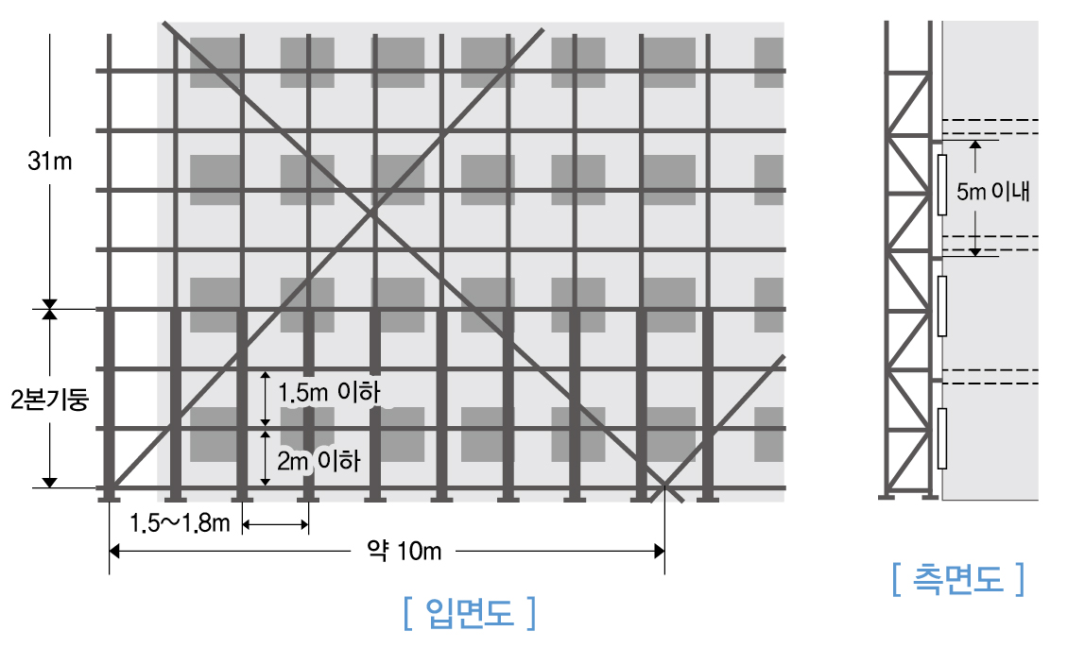
계획서 현장 10대 사망 다발 작업
1. 비계 작업안전
4
비계설치 기준

Slide 43
계획서 현장 10대 사망 다발 작업
1. 비계 작업안전
4
비계설치 안전점검 체크포인트
하단부
기둥
띠장
장선
벽연결
가새
난간
기타
깔판(밑받침 철물), 받침목 등을 사용하고 밑둥잡이 설치
비계기둥 간격은 띠장방향 1.5~1.8m, 장선방향 1.5m이하, 비계기둥의 최고부로부터
아래방향으로 31m를 넘는 비계기둥은 2본의 강관으로 묶어 세움
띠장간격은 1.5m이하, 지상에서 첫 번째 띠장은 높이 2m 이하에 설치
장선간격은 1.5m이하
비계기둥과 띠장의 교차부에서는 비계기둥에 결속, 그 중간 부분에서는 띠장에 결속
수직x수평으로 5m x 5m 이내마다 설치
기둥간격 10m마다 45도 각도의 처마방향 가새 설치. 모든 비계기둥은 가새에 결속
작업발판 단부에 안전난간 설치
추락 및 낙하물 방지조치 설치, 연결 및 이음철물은 가설기자재 성능검정 규격에 규정된 것 사용,
비계기둥간 적재하중 400kg이하

Slide 44
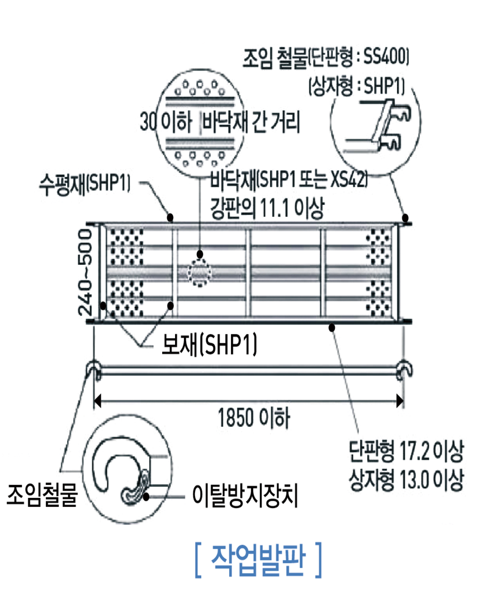
계획서 현장 10대 사망 다발 작업
1. 비계 작업안전
4
작업발판 구조
작업발판
재료
표지판
난간대
발끝막이판
작업발판
이음부
폭 40cm이상, 목재(판재)의 경우 두께 3.5cm이상, 길이 3.6m이하의 것을 사용
최대적재하중, 위험경고 등 지시판 부착
상부난간(90~120cm), 중간대(45~60cm)
설치, 수평내력 100kg이상
재료, 공구 등의 낙하위험 장소에 높이 10cm
이상으로 설치
작업발판 간격 3cm이하,
발판 1개당 2개소 이상 지지
발판 재료는 20cm 이상 겹치게 깔고
중앙부는 장선 위에 설치

Slide 45
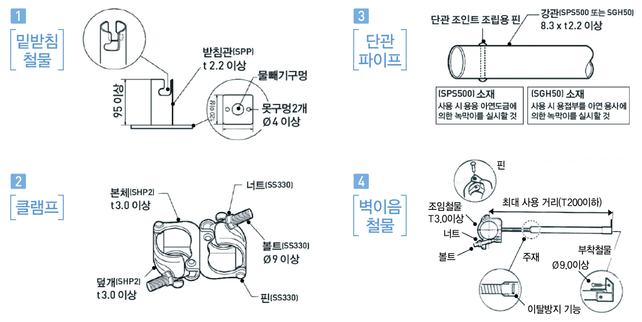
계획서 현장 10대 사망 다발 작업
1. 비계 작업안전
4
강관비계 부품

Slide 46
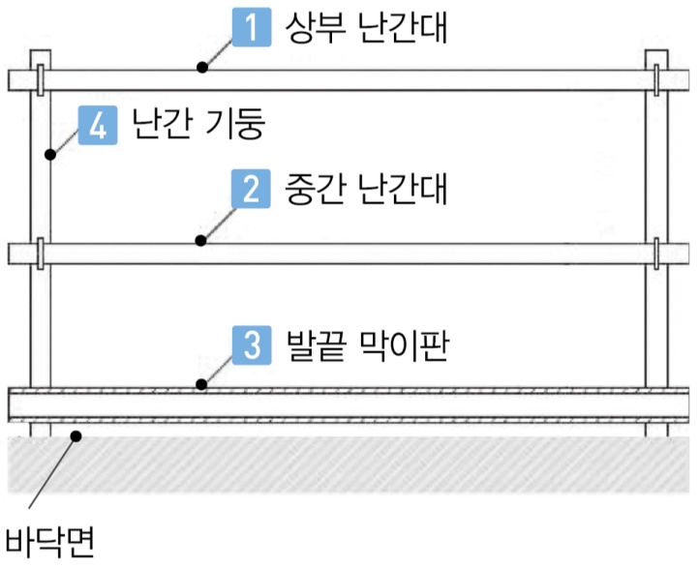
계획서 현장 10대 사망 다발 작업
1. 비계 작업안전
4
안전난간 설치기준
①상부 난간대, ②중간 난간대, ③발끝막이판 및
④난간기둥으로 구성
(②③④는 이와 비슷한 구조와 성능을 가진 것으로 대체 가능)
상부 난간대는 바닥면 · 발판 또는 경사로의 표면으로부터
90cm이상 지점에 설치하고,
1
상부 난간대를 120cm이하에 설치하는 경우
▶ 중앙 난간대는 상부 난간대와 바닥면등의 중간에 설치
2
상부 난간대를 120cm이상 지점에 설치하는 경우
▶ 중앙 난간대를 2단 이상으로 균등하게 설치하고
난간의 상하 간격은 60cm이하가 되도록 설치

Slide 47

계획서 현장 10대 사망 다발 작업
1. 비계 작업안전
4
강관비계 체크 포인트
번 호
점 검 내 용
체 크
1
2
3
4
5
6
7
8
9
비계기둥에 미끄러짐이나 침하방지를 위해 밑받침 철물 또는 깔판·깔목 등을 사용하고
밑둥잡이를 설치하는 등의 조취를 하였는가?
비계기둥에 이동이나 흔들림을 방지하기 위해 수평재, 가새 등이 견고하게 고정되어
있는가?
작업발판은 비계의 장선 등에 이탈되거나 탈락하지 않도록 2개 이상의 지지물에 고정되어
있는가?
작업발판의 전체 폭은 40cm 이상이어야 하고, 발판재료간 틈은 3cm 이하로 설치되어
있는가?
작업발판은 작업이나 이동 시의 떨어짐, 넘어짐, 미끄러짐 등으로 인한 재해를 예방할 수
있는 구조로 설치되어 있는가?
근로자가 떨어질 우려가 있는 통로, 작업발판의 가장자리, 개구부 주변, 경사로 등에는
안전난간이 설치되어 있는가?
난간기둥의 설치간격은 수평거리 2m를 초과하지 않는 범위에서 상부 난간대와 중간 난간
대를 견고하게 떠받칠 수 있도록 적정 간격을 유지하고 있는가?
낙하물 방지망의 내민길이는 비계 또는 구조체의 외측에서 수평거리 2m이상으로 하고,
수평면과의 경사각도는 20~30˚ 정도로 설치하였는가?
근로자, 보행자 및 차량 등의 통행이 빈번한 곳의 첫 단에 낙하물 방지망 대신에
방호선반을 설치하였는가?

Slide 48
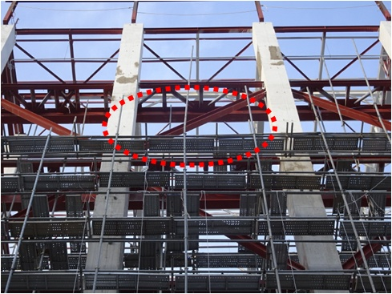
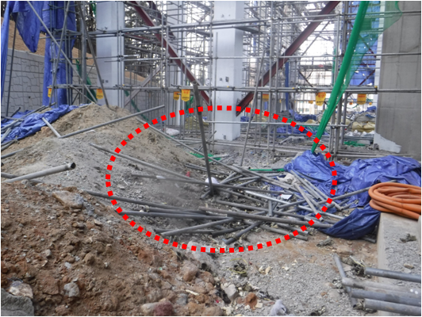

계획서 현장 10대 사망 다발 작업
1. 비계 작업안전
4
외부 강관비계 해체 작업 중 추락
약 20m
재해위치
('18.01.30, 대전 0000신축) 00신축현장 외부 강관비계 해체 작업 중 추락(H=20m) 사망

Slide 49

계획서 현장 10대 사망 다발 작업
1. 비계 작업안전
4
재해발생 원인 및 대책
[ 발생원인 ]
추락방지조치 미실시
▶ 근로자가 떨어질 위험이 있는 경우에는 안전대 부착설비를 설치하고
안전대를 걸고 작업하도록 하여야 하나 미실시
[ 예방대책 ]
추락 방지조치 철저
▶ 근로자가 떨어질 위험이 있는 경우에는 안전대 부착설비를 설치하고,
안전대를 걸고 작업하도록 하여야 함

Slide 50
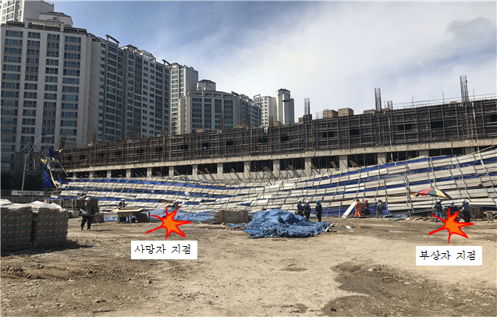
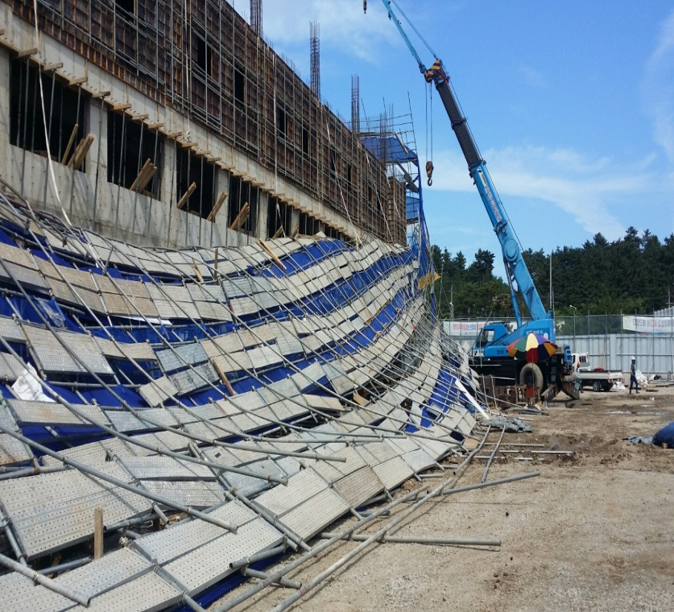
계획서 현장 10대 사망 다발 작업
1. 비계 작업안전
4
지상에서 작업 중 전도되는 비계에 깔려 사망1, 부상1
('17.08.12, 포항 0000신축) 00신축현장에서 피재자 2명은 지상에서 작업 중 높이
16.6m의 비계가 전도되면서 하부에 깔려 1명은 사망, 1명은 부상당한 재해

Slide 51
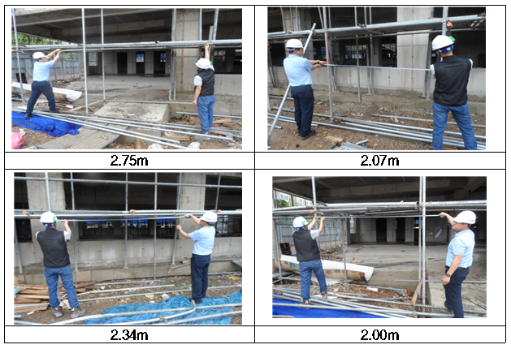
계획서 현장 10대 사망 다발 작업
1. 비계 작업안전
4
비계 조립 상태

Slide 52
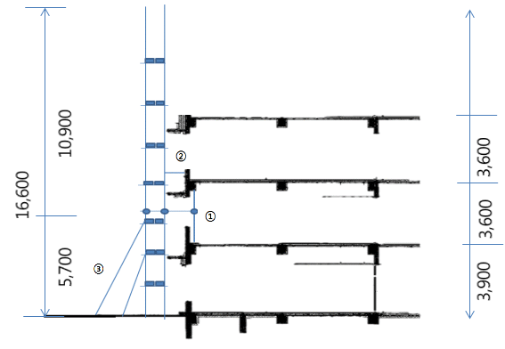
계획서 현장 10대 사망 다발 작업
1. 비계 작업안전
4
비계 조립 상태

Slide 53
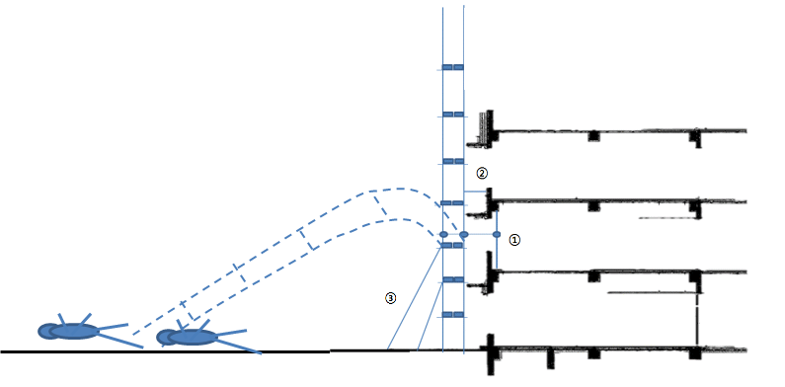
계획서 현장 10대 사망 다발 작업
1. 비계 작업안전
4
비계 붕괴 형태

Slide 54
계획서 현장 10대 사망 다발 작업
1. 비계 작업안전
4
재해발생 원인 및 대책
[ 발생원인 ]
강관비계 조립시의 준수사항 미이행
▶ 강관비계 교차가새, 벽이음(수직, 수평 5m이내 마다) 미설치
강관비계의 구조의 미준수
▶ 비계기둥의 간격은 띠장방향에서 1.5m 이상, 1.8m이하로 설치 미준수
[ 예방대책 ]
강관비계 조립시의 준수사항 이행
▶ 강관비계 교차가새, 벽이음 간격 준수하여 설치
강관비계의 구조의 준수
▶ 비계기둥의 간격은 띠장방향에서 1.5m 이상, 1.8m이하로 설치 준수

Slide 55
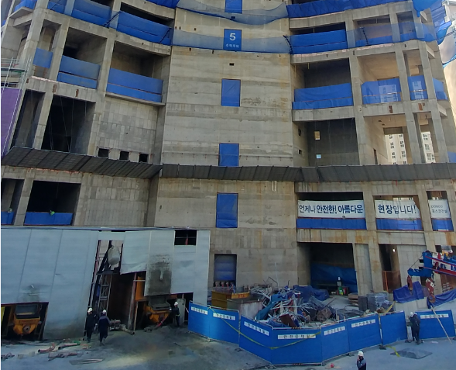
계획서 현장 10대 사망 다발 작업
1. 비계 작업안전
4
커튼월 작업대 상승작업 중 추락
('18.03.2, 부산 공동주택신축) 외벽 커튼월 작업을 위해 설치한 작업대(PCS: Portable Climbing System)를 상승시키는 작업 중 작업대를 지지하는 슈브라켓 콘이 매립된
타이로드에서 탈락되면서 작업대와 작업자3명이 추락(H=201m) 아래 떨어져 사망하고,
지상하부에 근로자가 작업대에 맞아 1명이 사망, 4명이 부상당한 재해임

Slide 56
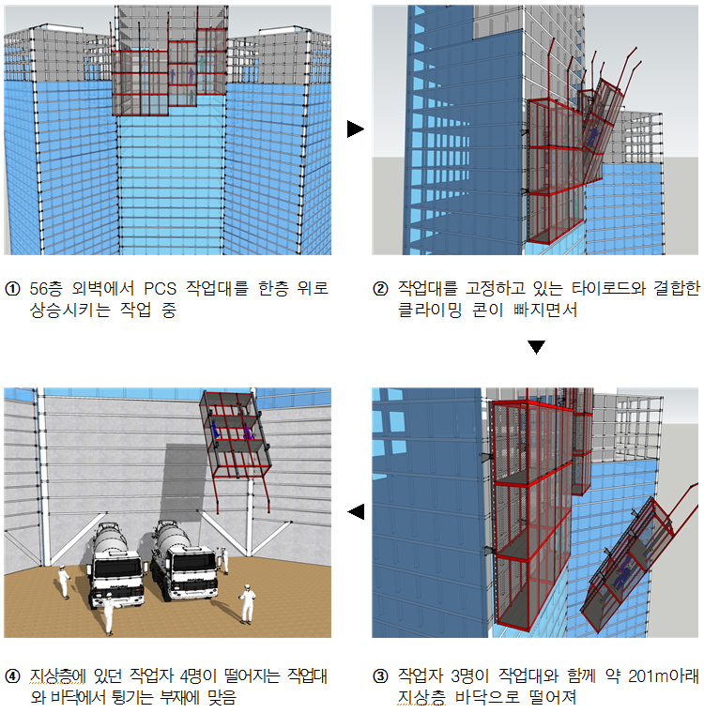
계획서 현장 10대 사망 다발 작업
1. 비계 작업안전
4
커튼월 작업대 상승 중 재해발생 상황도

Slide 57
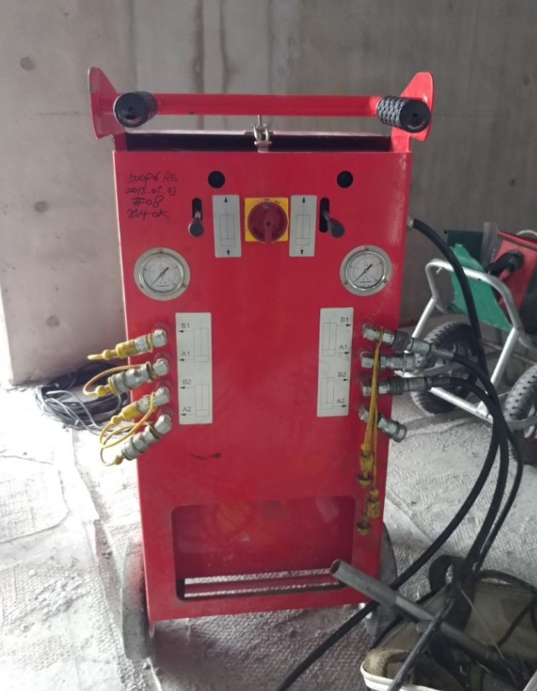
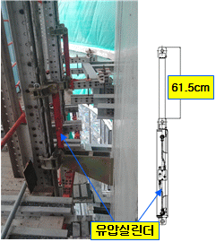
계획서 현장 10대 사망 다발 작업
1. 비계 작업안전
4
커튼월 작업대 상승작업 시 설치하는 유압실린더 및 유압기
유압기
유압 실린더

Slide 58
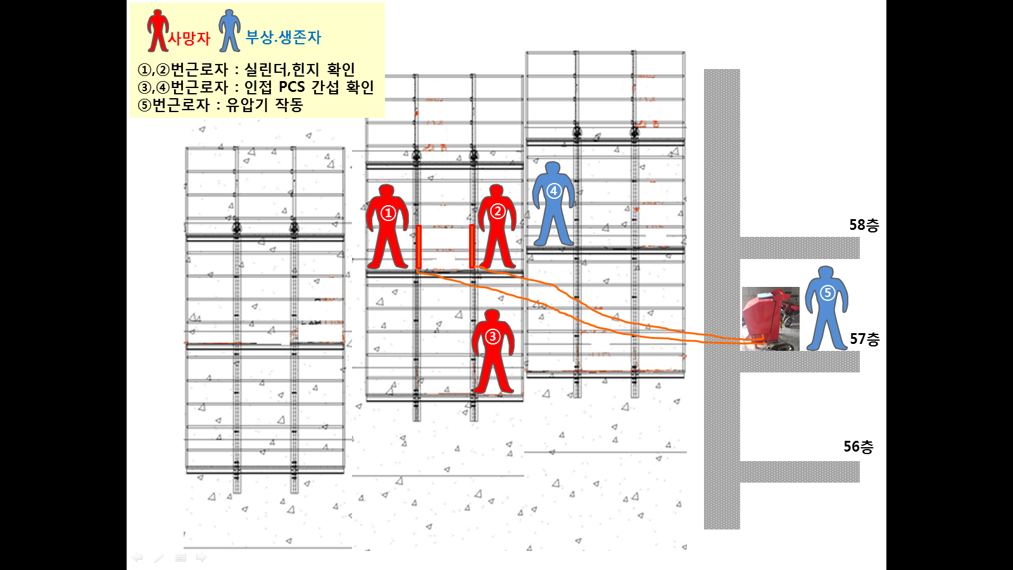
계획서 현장 10대 사망 다발 작업
1. 비계 작업안전
4
커튼월 작업대 사고직전 상승작업 상황도

Slide 59
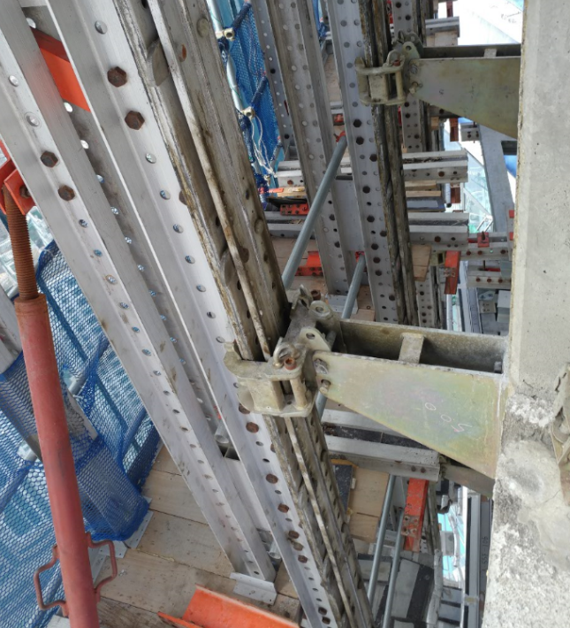
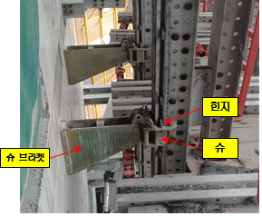
계획서 현장 10대 사망 다발 작업
1. 비계 작업안전
4
커튼월 작업대 슈 브라켓 및 타이로드 설치 전경

Slide 60
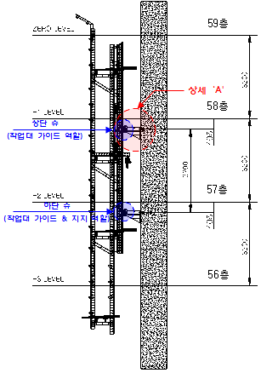
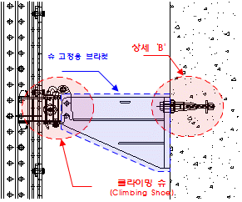
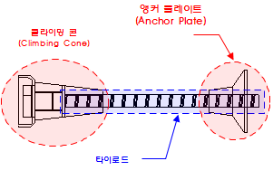
계획서 현장 10대 사망 다발 작업
1. 비계 작업안전
4
커튼월 작업대 슈 브라켓 및 타이로드 상세도
상세 “B”

Slide 61
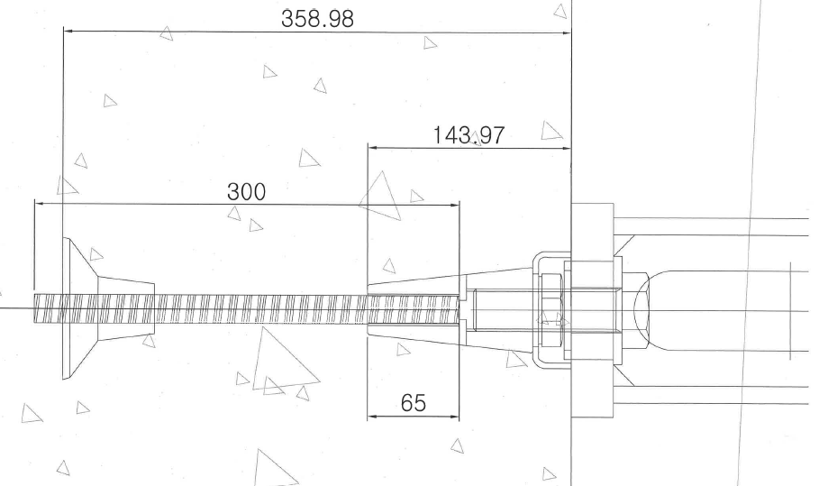
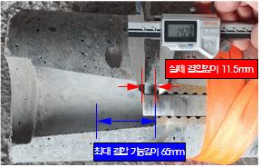
계획서 현장 10대 사망 다발 작업
1. 비계 작업안전
4
커튼월 작업대 클라이밍콘과 타이로드 매입길이
클라이밍콘과 타이로드 설치 상세도
사고작업대 실제 설치 상태 (코아채취 측정)

Slide 62
계획서 현장 10대 사망 다발 작업
1. 비계 작업안전
4
재해발생 원인 및 대책
[ 발생원인 ]
슈브라켓 고정용 클라이밍콘에 타이로드 매입길이 미준수 (설계도서 미준수)
클라이밍콘과 타이로드의 체결상태 확인 절차 미비
상승작업 중인 PCS 작업대 하부의 낙하물 에 대한 안전조치 미흡
건물 외벽마감용 PCS 작업대 상승작업 시 관리감독자 미 배치
[ 예방대책 ]
건물외벽에 작업대 지지용 앵커설치 시 설계기준 준수
클라이밍콘과 타이로드의 체결상태 확인 철저
동일 작업구역 내 상하동시작업 금지
건물 외벽에서 작업대 조립해체 변경 시 관리감독자 배치

Slide 63

계획서 현장 10대 사망 다발 작업
2. 트럭류 작업안전
4
[트럭류] 충돌·협착 등(4.8%)
덤프트럭 충돌 : 9명
콘크리트 펌프카 전도·충돌 : 7명
콘크리트 믹서트럭 충돌 : 4명
숏크리트 차량 충돌 : 1명

Slide 64
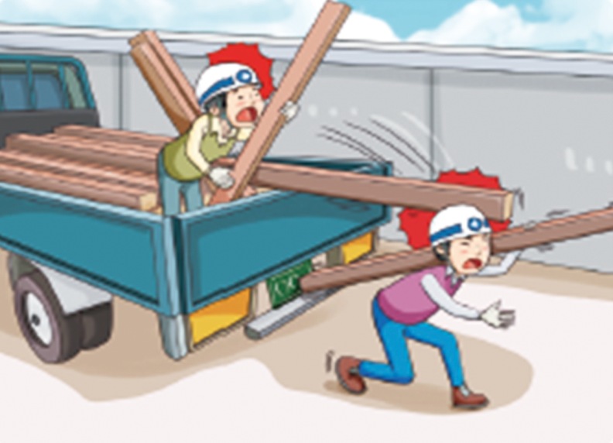
계획서 현장 10대 사망 다발 작업
2. 트럭류 작업안전
4
[트럭류] 안전점검 체크포인트
주요 사고유형
후진 중 후방 근로자를 확인하지 못하여 덤프트럭에 치임
주행 중 운전자 부주의로 근로자를 치거나 다른 차량과 추돌
적재함 위에서 자재 상⋅하차 중 자재에 맞거나 실족하여 떨어짐
주⋅정차 중 브레이크 미사용으로 차량이 미끄러져 차량이
깔리거나 치임
굴착 단부 및 경사지 등에서 운전미숙으로 차량이 넘어짐
안전 점검사항
안전장치 부착 및 작동 유무
• 후방경보장치(후방카메라 등)
• 안전블록 또는 안전지주 급강하 방지장치
주⋅정차 시 시동을 끄거나 브레이크 체결 유무
• 경사면에는 바퀴 하부에 고임목 설치
운전자 자격 유무 및 안전교육 실시 유무
• 주행경로, 현장 내 속도제한 준수
유도자 및 신호수 배치 유무
타이어 손상 및 마모상태
트럭류 제원, 운행경로, 작업범위 등
작업계획 및 대책수립 여부

Slide 65
계획서 현장 10대 사망 다발 작업
2. 트럭류 작업안전
4
[트럭류] 안전점검 체크포인트
구분 | 번호 | 점 검 내 용 | 점검 결과 | 조치 사항
운전자격 적정여부 | 1 | 운전원 면허 자격 여부 덤프트럭 : 1종 대형면허 소지, 건설기계조종사면허 발급 화물자동차 : 1종 대형면허(12톤 이상), 1종 보통면허(12톤 미만)
안전장치 설치 및 사용상태 | 2 | 후진경보장치 및 후방카메라 작동상태
 | 3 | 적재함 불시 하강방지용 안전블록 설치상태
 | 4 | 전조등 및 후미등 점등 상태
화물적재 및 운행의 안전성 | 5 | 운전자의 시야 확보(전면 유리상태 후사경 설치상태)
 | 6 | 유압장치, 조작장치 등 주요 구조부 상태
 | 7 | 제동장치 작동상태
 | 8 | 타이어 손상 및 마모상태
안전운행을 위한 준수사항 | 9 | 주⋅정차 시 브레이크 체결(경사면인 경우 고임목 설치)
 | 10 | 현장 내 제한속도 표시 및 준수
 | 11 | 유도자(신호수) 배치 시 운전자가 볼 수 있는 위치에서 유도
 | 12 | 안전벨트 설치 및 착용상태
 | 13 | 주행 중 충돌⋅끼임 예방대책을 포함한 작업계획서 작성
 | 14 | 수리⋅점검항목 등 이력기록 관리상태

Slide 66
계획서 현장 10대 사망 다발 작업
2. 트럭류 작업안전
4
아스팔트 포장작업 중 후진하는 덤프트럭에 충돌
00공장 부지 내 아스팔트 포장작업 중 후진하는 덤프트럭과 아스팔트 피니셔 사이에
재해자가 끼여 사망한 재해

Slide 67
계획서 현장 10대 사망 다발 작업
2. 트럭류 작업안전
4
재해발생 원인 및 대책
[ 발생원인 ]
차량계 하역운반기계 접촉의 방지조치 미실시
차량계 하역운반기계 작업계획서 미작성
[ 예방대책 ]
차량계 하역운반기계 작업 중 근로자가 접촉되어 위험해질 우려가
있을 시에는 작업지휘자 또는 유도자를 배치하고 유도하여 작업
차량계 하역운반기계 작업 시 작업계획서를 작성하고 그 내용을
근로자에게 주지 시킨 후 작업배치

Slide 68
계획서 현장 10대 사망 다발 작업
3. 갱폼 작업안전
4
[갱폼] 탈락·낙하 등(4.1%)
갱폼 해체작업 중 갱폼 탈락, 낙하 : 8명
갱폼 작업발판과 (발판, 건축물 벽면 사이) 개구부 추락 : 3명
갱폼 설치작업 중 추락 : 1명
갱폼 견출작업 중 추락 : 2명

Slide 69
계획서 현장 10대 사망 다발 작업
3. 갱폼 작업안전
4
최근 5년간 갱폼 관련 사망재해 현황
재해발생 형태 | 건수 | 비율(%)
갱폼 탈락 | 13 | 61.9
작업발판 연결부 파단 | 4 | 19.0
작업발판 개구부 추락 | 2 | 9.5
갱폼 맞음 | 1 | 4.8
기타 | 1 | 4.8
총 합계 | 21 | 100
재해발생 작업공정 | 건수 | 비율(%)
갱폼 해체작업 | 8 | 38.1
갱폼 인양작업 | 7 | 33.3
이동 중 추락 | 3 | 14.3
작업발판 설치 시 | 1 | 4.8
기타(견출작업 등) | 2 | 9.5
총 합계 | 21 | 100
최근 5년 동안 갱폼 관련 사망사고 분석 결과, 재해 발생형태로는 갱폼 탈락(62%), 작업발판 연결부 파단(19%), 추락(10%) 순의 빈도를 보이고 있으며,
재해발생 작업공정으로는 갱폼 해체⋅인양작업(71%), 이동 중 추락(14%),
기타(15%) 순으로 나타남

Slide 70
계획서 현장 10대 사망 다발 작업
3. 갱폼 작업안전
4
갱폼 인양 및 조립, 해체 시 안전대책
인양장비(타워크레인, 데릭)에 매달기 전 체결볼트(하부 전단볼트 등) 해체금지
관리감독자로 하여금 타워크레인의 지지상태 확인 후 갱폼 체결볼트 해체여부 확인 시공
해체 및 인양작업계획 사전 수립
갱폼 해체 및 인양에 따른 갱폼 하중 검토 및 인양장비의 단계별 양중하중을 검토
작업장 주위에 관계자를 제외하고 출입을 금지
강풍, 폭우, 폭설 등의 악천 후 시에는 작업을 중지
고소 작업자는 안전대를 착용
인양 작업 시 신호방법을 정한 후 신호수를 배치

Slide 71
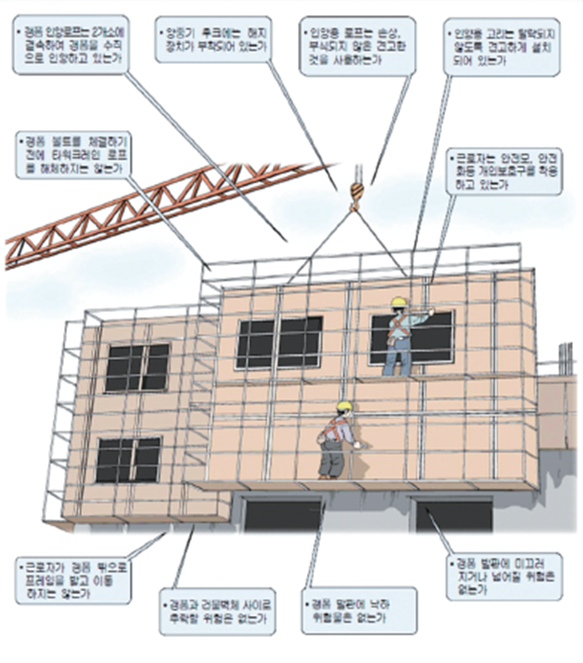
계획서 현장 10대 사망 다발 작업
3. 갱폼 작업안전
4
갱폼 주요 점검항목
갱폼 제작 시
작업발판 단부에 안전난간대 설치는 양호한가?
낙하물 방지를 위한 발끝막이판 설치는 양호한가?
승,하강 수직사다리 설치는 양호한가?
작업발판 간격은 제대로 설치하였는가?
철판은 굴곡이 없고 품질이 양호한가?
폼타이 구멍간격은 정확한가?
철판 연결부에 턱은 없는가?
각종 부재의 위치 및 용접상태는 양호한가?
P.V.C 캡의 설치상태는 양호한가?
인양고리 설치상태는 양호한가?
각종 볼트 및 너트의 조임상태는 양호한가?
절단작업 시 용접기 사용금지 규칙을 준수하는가?
모든 부재의 도색은 양호한가?

Slide 72
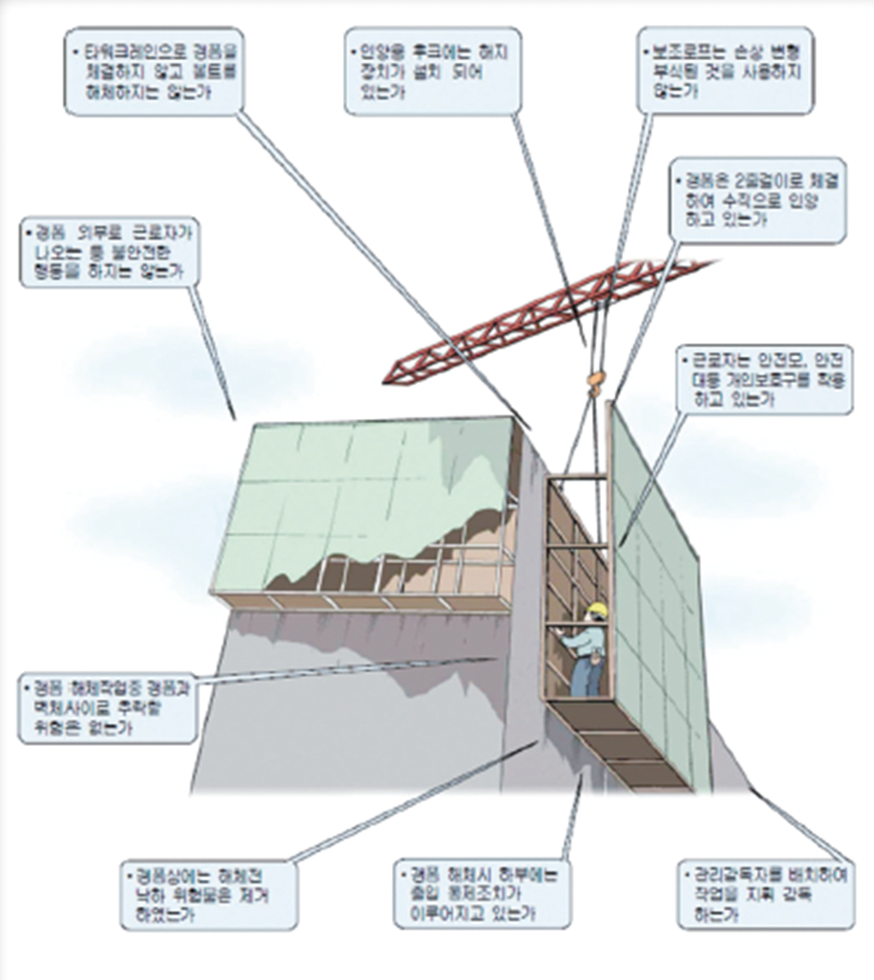
계획서 현장 10대 사망 다발 작업
3. 갱폼 작업안전
4
갱폼 주요 점검항목
갱폼 설치, 조립 시
갱폼 운반 중 변형은 없고 품질이 양호한가?
바닥조립 시 이음부에 턱은 발생하지 않았는가?
케이지 설치 시 도면간격은 유지하였는가?
케이지 설치 시 볼트⋅너트의 조임상태는 양호한가?
모든 부재의 수평, 수직은 양호한가?
발판 연결상태는 양호한가?
작업발판의 흔들림은 없는가?
거푸집지지용 웨일러(Waler) 설치 위치는 양호한가?
턴버클 위치 및 용접상태, 가공상태는 양호한가?
인양고리 설치상태는 양호한가?
낮은 발코니의 작업자 출입발판 공간을 확보하였는가?
절단작업 시 용접기 사용금지 규칙을 준수하였는가?
작업자의 안전장구 착용 및 안전수칙은 준수하는가?

Slide 73

계획서 현장 10대 사망 다발 작업
3. 갱폼 작업안전
4
갱폼 주요 점검항목
구조검토 항목
해체 및 인양작업 계획을 수립하였는가?
데릭 설치 시 제반 안전수칙을 준수하여 설치하였는가?
타워크레인 또는 데릭이 인양고리를 잡아주기 전 체결볼트를 미리 해체하지 않는가?
안전담당자를 지정하여 작업을 수행하는가?
작업장 주위에 관계자를 제외하고 출입을 금지 시키는가?
강풍, 폭우, 폭설 등의 악천후 시에는 작업을 중지하는가?
고소작업자는 안전대를 착용하는가?
갱폼 해체 및 인양에 따른 갱폼하중 검토 및 인양장비의 단계별 양중하중을 검토하는가?
인양작업 시 신호방법을 정한 후 신호수를 배치하는가?
기타 각종 안전기준 및 규칙을 준수하는가?

Slide 74
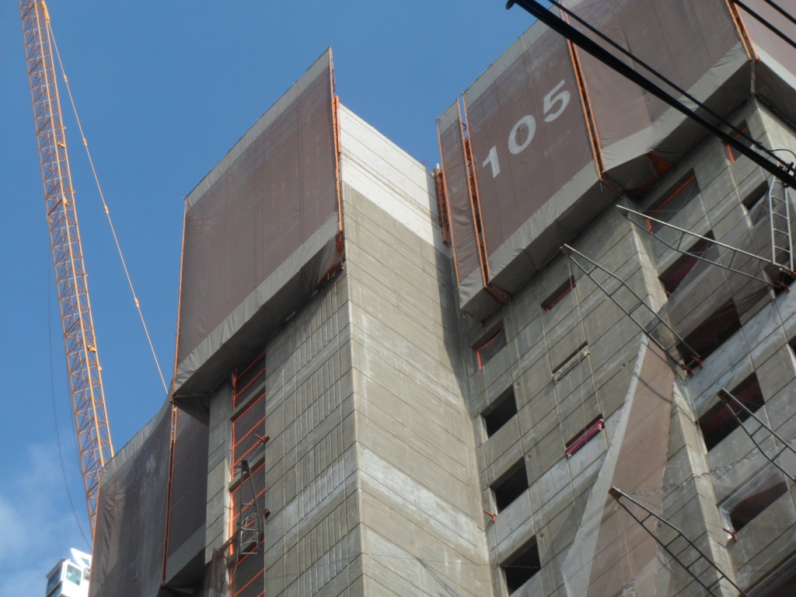
계획서 현장 10대 사망 다발 작업
3. 갱폼 작업안전
4
갱폼 상승을 위한 고정철물 해체작업 중 갱폼과 함께 추락
('17.10.10, 대구 공동주택신축) 갱폼상승작업을 위해 타워크레인의 양중로프에 매달지 않은 갱폼케이지 1단 작업발판에서 고정철물을 순차적으로 해체 중 갱폼이 외벽에서
탈락되면서 추락 사망

Slide 75
계획서 현장 10대 사망 다발 작업
3. 갱폼 작업안전
4
재해발생 원인 및 대책
[ 발생원인 ]
갱폼을 해체하여 상승 등의 작업 시 인양장비에 매달지 않고 고정철물 해체
중량물 취급 작업계획서 미작성
작업지휘자 작업지휘 미수행
[ 예방대책 ]
갱폼을 해체하여 상승 등의 작업 시 인양장비에 매단 후 고정철물을 해체
철저
중량물 취급 작업계획서 작성
작업지휘자 업무수행 철저

Slide 76
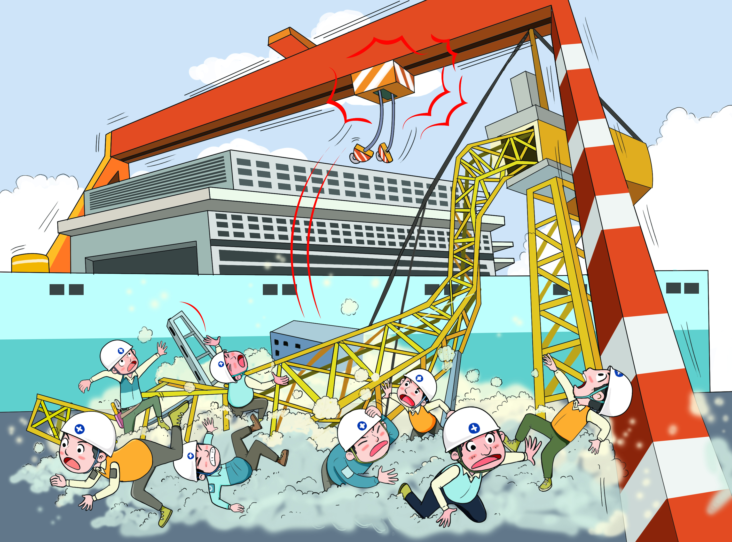
계획서 현장 10대 사망 다발 작업
4. 타워크레인 작업안전
4
[타워크레인] 설치·해체·상승 시 추락·협착 등(3.2%)
설치작업 중 추락 : 4명
해체작업 중 추락 : 4명
설치작업 중 붕괴·전도에 의한 협착 : 2명
중량물 인양작업 시 낙하 : 2명
타워크레인 이동 중 추락 : 1명
작업대 탈락에 의한 추락 : 1명

Slide 77
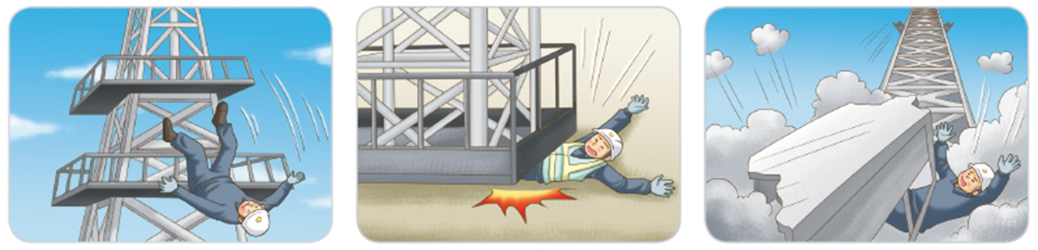
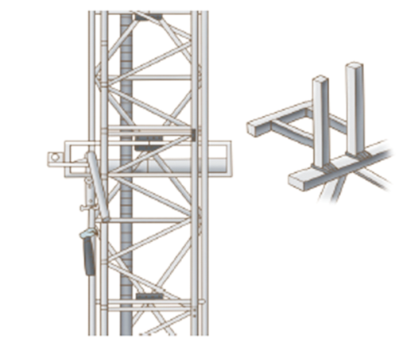
계획서 현장 10대 사망 다발 작업
4. 타워크레인 작업안전
4
타워크레인 안전점검 체크포인트
추락
협착(끼임)
붕괴
타워크레인 마스트 연장 작업 중 작업발판에서 떨어짐
타워크레인 마스트 연장 작업 중 작업발판에 끼임
타워크레인 마스트 연장 작업 중 작업발판이 무너짐
타워크레인 설치 및 해체 기본 준수사항
항상 트슈와 램은 클라이밍
브레싱 위에 견고히 고정
작업순서를 정하고 그 순서에 의하여 작업을 실시한다.
천둥, 번개 돌풍이 불거나 비, 눈으로 기상상태가 악화되는 경우 작업을 중지한다.
작업장소는 안전한 작업이 이루어 질 수 있도록 충분한 공간을 확보하고 장해물이 없도록 한다.
들어 올리거나 내리는 기자재는 균형을 유지하면서 작업을 실시한다.
크레인의 능력과 사용조건에 따라 충분한 응력을 갖는 구조로 기포를 설치하고 침하 등이 일어나지 않도록 한다.
규격품인 조립용 볼트를 사용하고 대칭되는 곳을 순차적으로 결합하고 분해한다.

Slide 78
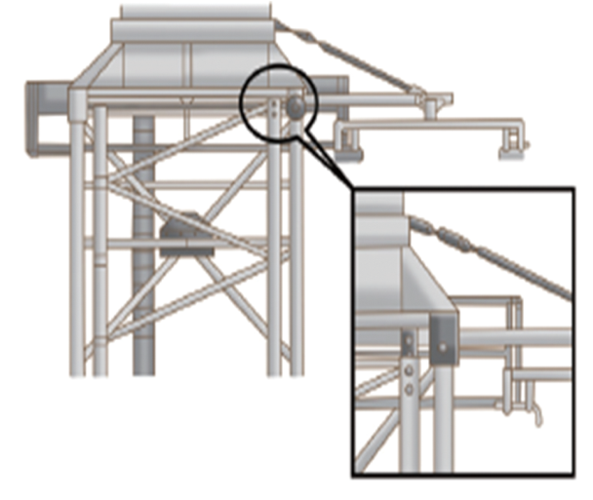
계획서 현장 10대 사망 다발 작업
4. 타워크레인 작업안전
4
타워크레인 안전점검 체크포인트
타워크레인 작업 시 유의사항
텔레스코핑 작업은 해당 위치에서 순간풍속이 10m/s를 초과하면 작업을 중지한다.
유압실린더와 카운터 지브가 동일한 방향에 놓이도록 한다.
선회 링 서포트와 마스트 사이의 체결 볼트를 푼다.
- 이때, 텔레스코핑 케이지와 선회 링 서포트 핀으로 조립되어 있어야 한다.
- 텔레스코핑 케이지가 선회 링 서포트와 정상적으로 조립되어 있지 않은 상태에서 선회하여서는 안 된다.
최상부 마스트가 볼슬루잉 서포트에
고정됐을 때 작동

Slide 79
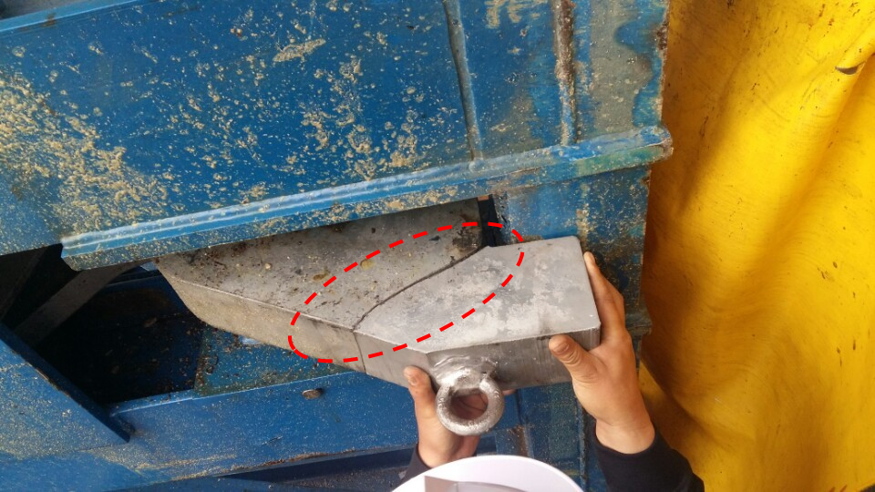
계획서 현장 10대 사망 다발 작업
4. 타워크레인 작업안전
4
타워크레인 텔레스코핑 작업 중 붕괴에 의한 추락
('17.05.22, 경기도 공동주택신축) 타워크레인에서 마스트 텔레스코핑 작업 중 타워크레인 마스트가 붕괴되면서 근로자가 떨어져 3명이 사망하고, 2명이 부상당한 재해임.

Slide 80
계획서 현장 10대 사망 다발 작업
4. 타워크레인 작업안전
4
사고현장 타워크레인 텔레스코핑 작업 FLOW
설치할 마스트를 들어 올려 모노레일에 거치
기 설치된 마스트와 턴테이블과의 핀 해체
턴테이블 하부에 설치된 마스트를 안착시킨 후 핀 고정
5회 반복하여 약 5.5m 상승
기 설치된 마스트와 밀어 넣은 마스트에 핀을 체결하여 고정
실린더를 작동시켜 텔레스코픽 케이지 상승(약 1.1m)
모노레일에 거치된 마스트를 상승시킨 공간에 밀어넣어 안착
*재해발생공정

Slide 81
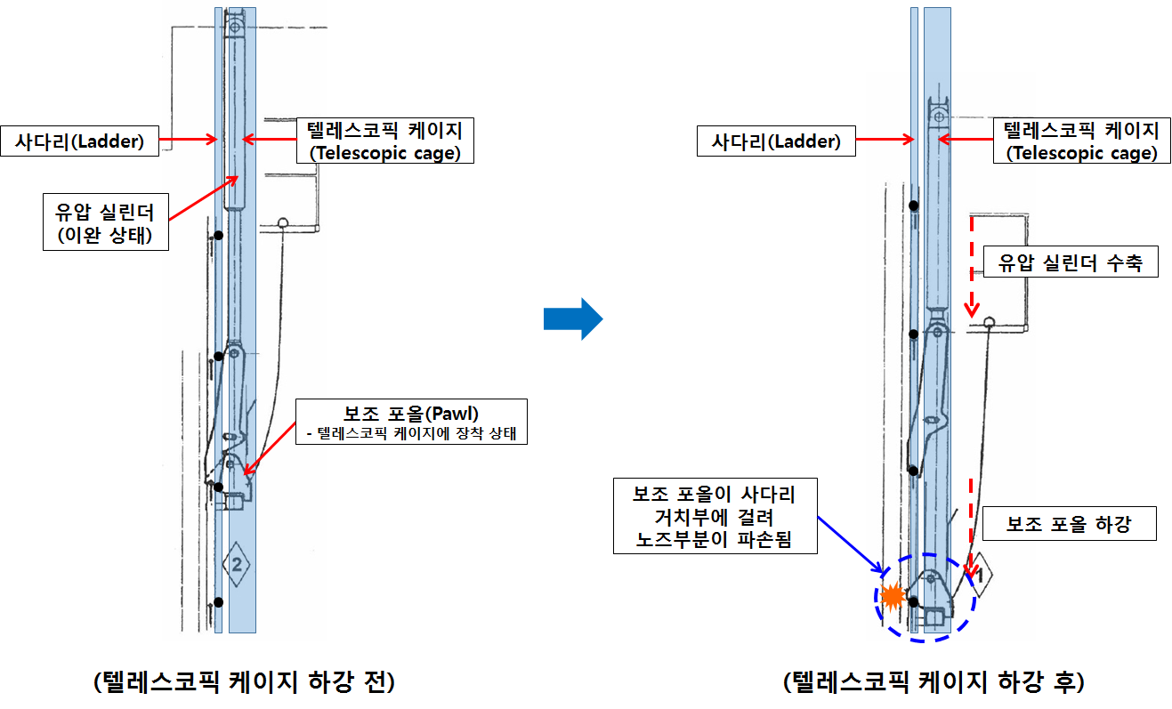
계획서 현장 10대 사망 다발 작업
4. 타워크레인 작업안전
4
사고현장 보조포올(Pawl) 파손 과정

Slide 82
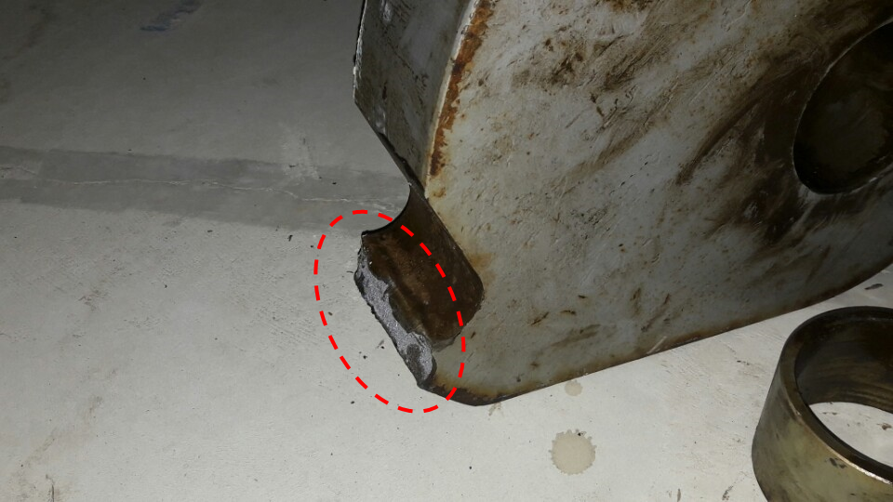
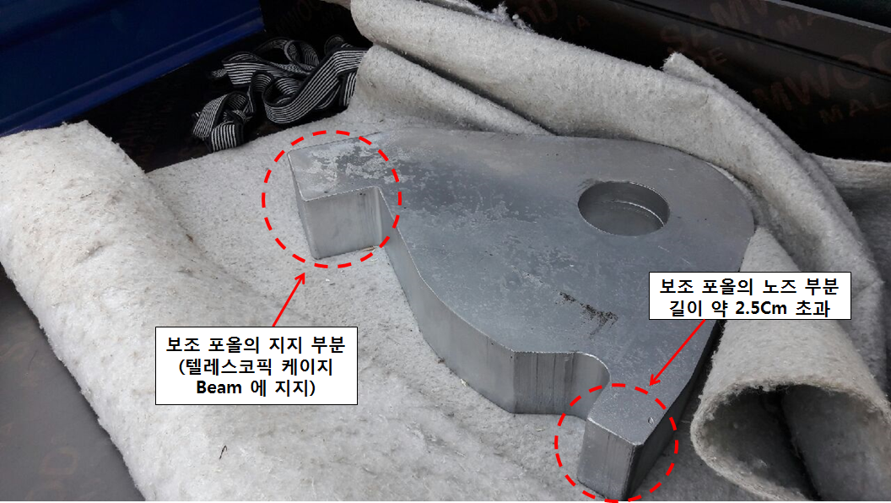
계획서 현장 10대 사망 다발 작업
4. 타워크레인 작업안전
4
텔레스코픽 케이지 하강 중 파손된 보조포올 및 새로 제작한 보조포올
텔레스코픽 케이지 하강중 파손된 보조포올
파손되어 새로 제작한 보조포올

Slide 83
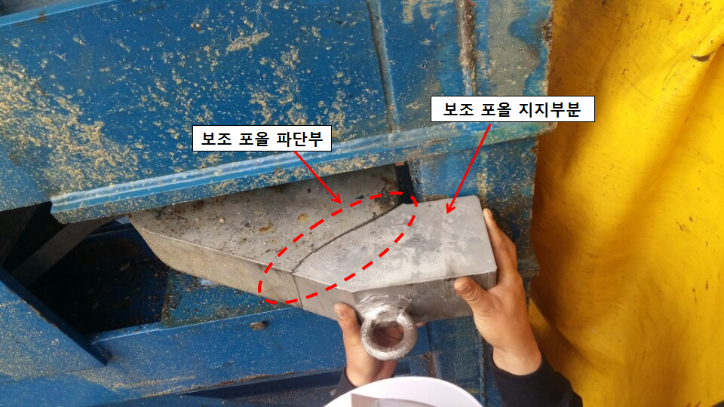
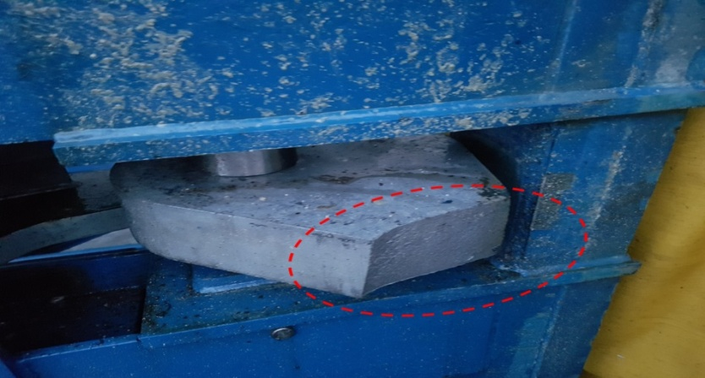
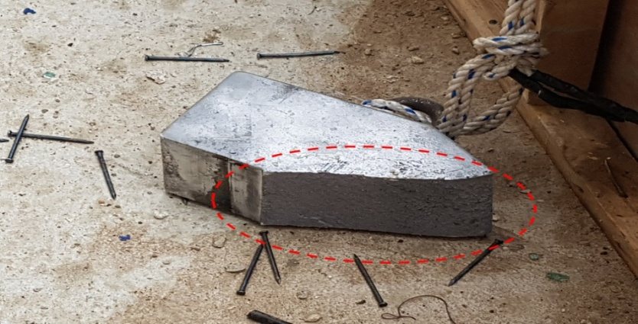
계획서 현장 10대 사망 다발 작업
4. 타워크레인 작업안전
4
새로 제작 설치 후 텔레스코핑 작업 중 보조포올 파단되면서 붕괴

Slide 84
계획서 현장 10대 사망 다발 작업
4. 타워크레인 작업안전
4
재해발생 원인 및 대책
[ 발생원인 ]
보조포올의 재질불량
- 신규 제작한 보조포올의 경우 템퍼링등의 추가적인 열처리를 하지 않아 원제조사의
보조포올보다 내충격성과 연신율이 낮아 텔레스코핑 작업 중 파단됨
텔레스코핑 작업시 작업계획서 작성 미흡
텔레스코핑 작업 근로자 안전대 미착용
텔레스코핑 작업 시 관리감독자 미 배치
[ 예방대책 ]
갱폼을 타워크레인 주요부품 제작,교체 시 원제조사의 사양 동등 이상으로
제작하여 사용
텔레스코핑 작업계획서 작성 및 준수 철저
텔레스코핑 작업 근로자 안전대 착용 철저
텔레스코핑 작업 시 관리감독자 배치 및 업무수행 철저

Slide 85
계획서 현장 10대 사망 다발 작업
5. 고소작업대 작업안전
4
[고소작업대] 상승 시 추락·협착 등(2.8%)
수직형 고소작업대(Table Lift)
- 고소작업대 상승·운행 시 협착 : 9명
차량 탑재형 고소작업대(스카이) : 6명
① 붐대 파단 및 고장 등으로 낙하 (5명), ② 암 붕괴 낙하 (1명)
굴절형 고소작업대 이동 중 두부 협착 : 1명

Slide 86
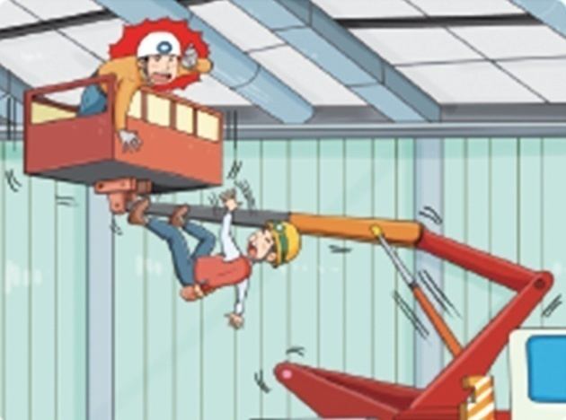
계획서 현장 10대 사망 다발 작업
5. 고소작업대 작업안전
4
고소작업대 안전점검 체크포인트
주요 사고유형
작업대에서 근로자가 실족하여 개구부로 떨어짐
작업대가 상승 중 근로자가 난간과 다른 물체(건물 등) 사이에 끼임
지반 침하 또는 작업대 적재하중 초과로 고소작업차가 넘어짐
붐과 작업대 연결부분 파단으로 떨어짐
붐이 고압선에 접촉되어 감전, 떨어짐
안전 점검사항
안전장치 부착 및 작동 유무
• 작업대(탑승형) 로드셀, 모멘트 감지장치 등
• 자동안전장치, 아웃트리거 근접센서 등
고소작업대(차) 용도의 사용 유무
• 임의 개조 및 안전장치 해제 사용금지
구조부 외관상태 확인 유무
• 붐, 작업대 연결구, 턴테이블, 붐 인출 와이어로프의 균열,
볼트체결, 용접부 등
유도자 및 신호수 배치 유무
작업대 고정볼트 체결 및 안전난간 설치 유무
아웃트리거 정상 펼침상태 (침하방지조치 및 받침대 확보)
안전인증(2009. 7. 1 이후 출고 량) 및 안전검사
(차량탑재형, 2016. 8월 시행) 확인
고소작업차 제원, 작업방법, 작업범위 등 작업계획 및
대책수립 여부

Slide 87
계획서 현장 10대 사망 다발 작업
5. 고소작업대 작업안전
4
[고소작업대] 안전점검 체크포인트
구분 | 번호 | 점 검 내 용 | 점검결과 | 조치사항
운전자격 적정여부 | 1 | 운전원 면허 자격 여부 (10톤 미만:1종 보통면허, 10톤 이상:1종 대형면허)
안전장치 설치 및 사용상태 | 2 | 붐길이, 각도센서 작동상태
 | 3 | 아웃트리거 근접센서 * 작동상태 *아웃트리거 지면접촉상태 정상 설치 확인장치
 | 4 | 작업대(탑승함) 로드셀 * 작동상태 *작업대의 하중감지장치(정격하중의 120%를 초과 시 정지)
 | 5 | 자동안전장치* 작동상태 *붐 상승상태에서 아웃트리거가 작동되지 않는지 확인장치
 | 6 | 모멘트 감지장치/과상승 방지장치 작동상태
목적외 사용금지 | 7 | 임의 개조 및 안전장치 해제 사용 금지
작업운행의 안전성 | 8 | 붐, 작업대 연결부, 턴테이블의 균열 및 체결볼트 풀림상태
 | 9 | 붐 인출 와이어로프/체인 마모 및 단선상태
 | 10 | 작업대 고정볼트 체결 및 안전난간 설치상태 ※ 작업대 탑승작업 시 안전대 사용
 | 11 | 운전석 조작장치 및 제동장치 등 작동상태
 | 12 | 아웃트리거 설치상태(견고한 지반, 지반 침하방지조치 및 받침대 확보)
안전작업을 위한 준수사항 | 13 | 안전인증(KCs) 표시 및 안전검사(차량탑재형) 확인 *‘09.7.1 이후 출고 기준(안전인증), ’16.8월 안전검사 시행
 | 14 | 유도자 및 신호수 배치(작업지휘자) 유무 확인
 | 15 | 작업장소의 사전조사 및 작업계획서 작성
 | 16 | 수리⋅점검항목 등 이력기록 관리상태

Slide 88
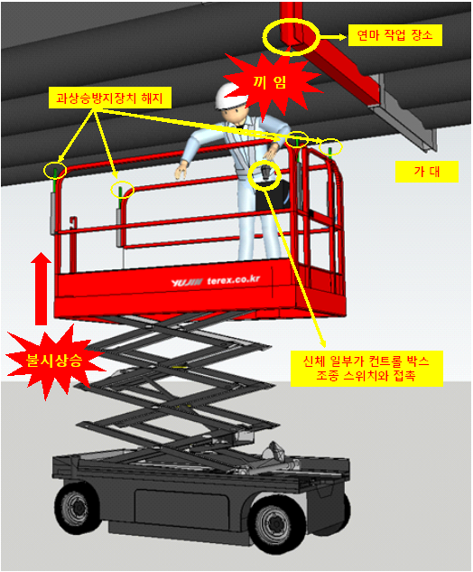
계획서 현장 10대 사망 다발 작업
5. 고소작업대 작업안전
4
고소작업대에 탑승 이동 중 협착
00신축공사 현장에서 재해자가 고소작업대 작업대에 탑승 이동 중 조정레버에 신체가 접촉되면서 작업대가 갑자기 상승되어 작업대의 상부난간과 배관 사이에 협착되어 사망한 재해

Slide 89
계획서 현장 10대 사망 다발 작업
5. 고소작업대 작업안전
4
재해발생 원인 및 대책
[ 발생원인 ]
고소작업대 설치 등의 조치 미흡
- 작업대가 상승 시 근로자의 협착을 방지하여 위하여 과상승 방지장치의 작동이 유효하도록
적정높이까지 올려 설치한 상태에서 작업하여야 하나 해지된 상태에서 작업
[ 예방대책 ]
고소작업대 설치 등의 조치 철저
- 작업대가 상승 시 근로자의 협착을 방지하여 위하여 과상승 방지장치의 작동이
유효하도록 적정높이까지 올려 설치한 상태에서 작업철저

Slide 90
계획서 현장 10대 사망 다발 작업
6. 이동식비계 작업안전
4
[이동식비계] 상부에서 추락 (2.8%)
작업 중 추락 : 7명
내려오던 중 추락 : 3명
해체 중 추락 : 2명

Slide 91
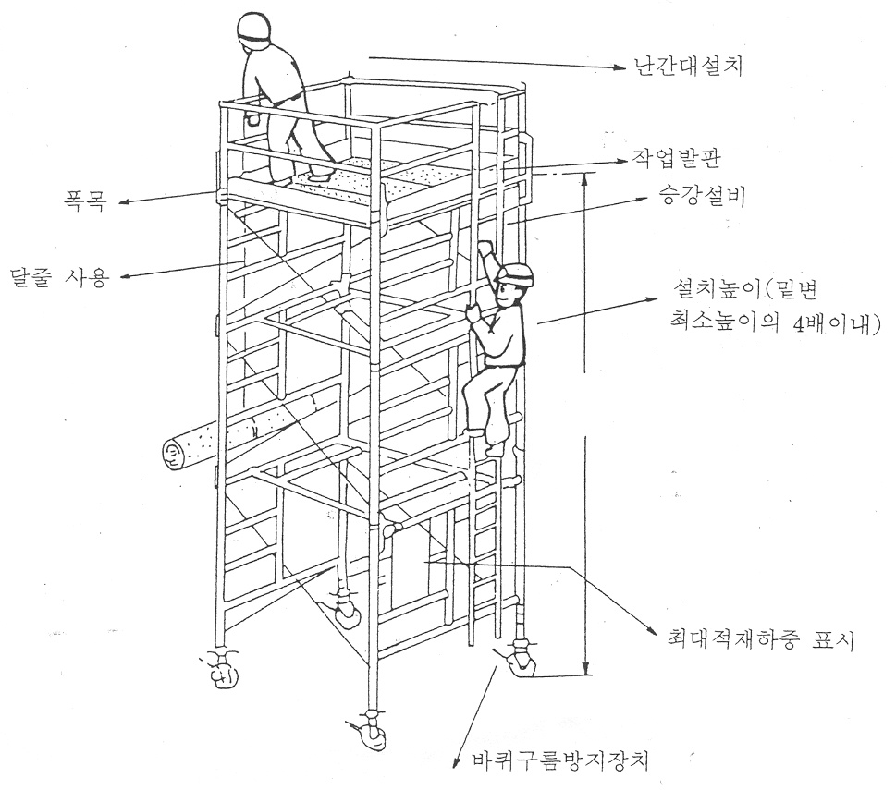
계획서 현장 10대 사망 다발 작업
6. 이동식비계 작업안전
4
이동식비계 안전점검 체크포인트

Slide 92
계획서 현장 10대 사망 다발 작업
6. 이동식비계 작업안전
4
[이동식비계] 안전점검 체크포인트
구분 | 번호 | 점 검 내 용 | 점검 결과 | 조치 사항
안전난간 | 1 | 상부난간대(90~120㎝), 중간난간대(상부난간대와 발판의 중간) 설치
작업발판 | 2 | 폭은 40㎝, 두께 3.5㎝이상, 전부분에 걸쳐 밀실하게 깔 것
승강설비 | 3 | 승강설비를 부착하여 사용
설치높이 | 4 | 밑변 최소길이의 4배 이하
표 지 판 | 5 | 최대적재하중 및 사용책임자를 명시
바퀴구름 방지장치 | 6 | 비계의 갑작스런 이동방지를 위하여 바퀴 고정장치 부착
발끝막이판(폭목) | 7 | 공구, 재료의 낙하방지를 위해 10㎝높이로 설치
달줄사용 | 8 | 재료 공구 등을 올리거나 내릴 때는 포대 및 로프 사용
이동식비계 안전점검 체크포인트

Slide 93
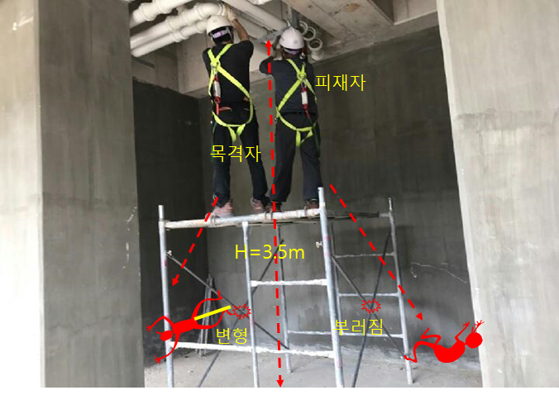

계획서 현장 10대 사망 다발 작업
6. 이동식비계 작업안전
4
이동식비계 작업 중 추락
00아파트 신축공사 현장에서 재해자가 이동식비계 상부에서 PVC 배관 연결작업 중 노후화된 이동식 비계가 작업자의 하중을 견디지 못하고 넘어지면서 추락 사망한 재해임

Slide 94


계획서 현장 10대 사망 다발 작업
6. 이동식비계 작업안전
4
부러지고 변현된 교차가새

Slide 95
계획서 현장 10대 사망 다발 작업
6. 이동식비계 작업안전
4
재해발생 원인 및 대책
[ 발생원인 ]
이동식비계 전도방지조치 미실시
비계재료 불량 자재 사용
이동식비계 작업발판 상부 안전난간 미설치
[ 예방대책 ]
이동식비계 전도방지조치 철저
비계재료 검수 철저
이동식비계 작업발판 상부 안전난간 설치 철저

Slide 96

계획서 현장 10대 사망 다발 작업
6. 이동식비계 작업안전
4
이동식비계 작업 중 추락
사고 전 피재자 위치
동료작업자 위치
00사옥 신축 공사 현장에서 이동식비계 2단 작업발판 상부에서 조적작업 중 몸의 중심을
잃고 추락하여 사망

Slide 97
계획서 현장 10대 사망 다발 작업
6. 이동식비계 작업안전
4
재해발생 원인 및 대책
[ 발생원인 ]
이동식비계 작업발판 단부 안전난간 미설치
개인보호구 미착용
[ 예방대책 ]
이동식비계 작업발판 단부 안전난간 설치 철저
개인보호구(안전모) 착용 후 작업

Slide 98




계획서 현장 10대 사망 다발 작업
6. 이동식비계 작업안전
4
이동식비계 작업 중 추락
바퀴구름 방지장치가 없는 이동식비계 상부에서 미장작업 중 이동식비계의 갑작스러운 이동에 의해 재해자가 몸의 중심을 잃고 추락하여 사망

Slide 99
계획서 현장 10대 사망 다발 작업
6. 이동식비계 작업안전
4
재해발생 원인 및 대책
[ 발생원인 ]
작업발 이동식비계의 바퀴의 갑작스러운 이동을 방지하기 위한 브레이크
쐐기 등으로 고정 조치 미실시
근로자 개인보호구 (안전모) 턱끈 미착용
[ 예방대책 ]
이동식비계의 바퀴의 갑작스러운 이동을 방지하기 위한 브레이크 쐐기
등으로 고정 조치 철저
근로자 개인보호구(안전모) 착용시 턱끈을 견고히 매는 등 올바르게
착용 후 작업

Slide 100
계획서 현장 10대 사망 다발 작업
7. 굴삭기 작업안전
4
[굴삭기] 충돌·협착 등 (2.3%)
충돌 및 협착 : 7명
굴삭기 버켓 낙하 : 2명
자재 인양 시 낙하 : 1명

Slide 101

계획서 현장 10대 사망 다발 작업
7. 굴삭기 작업안전
4
[굴삭기] 안전점검 체크포인트
주요 사고유형
후진 중 후방 근로자를 확인하지 못하여 굴삭기에 치임
붐 선회 중 인접 근로자가 굴삭기와 다른 물체 사이에 끼임
굴삭기 버킷에 자재 운반 중 줄걸이가 이탈하여 자재에 맞음
굴착 단부 및 경사지 증 운전미숙으로 굴삭기가 넘어짐
버킷 이탈방지용 안전핀 미체결로 버킷이 떨어져 맞음
안전 점검사항
안전장치 부착 및 작동 유무
• 장비 주변 시야 확보장치(AVM, Around View Monitering)
• 후방경보장치(후방카메라 등)
• 붐(암) 급강하 방지장치
• 버킷 탈락방지장치(퀵커플러, Quick Coupler)
구조부 굴삭기 용도외 사용 유무
(양중 및 운반⋅하역 작업 시 사용금지)
운전자 자격 유무 및 안전교육 실시 유무
(작업 시 급선회 금지 등)
유도자 및 신호수 배치 유무
굴삭기 제원, 작업능력, 작업범위 등 작업계획 및
대책수립 여부

Slide 102
계획서 현장 10대 사망 다발 작업
7. 굴삭기 작업안전
4
[굴삭기] 안전점검 체크포인트
구분 | 번호 | 점 검 내 용 | 점검결과 | 조치사항
운전자격 적정여부 | 1 | 운전원 면허 자격 여부 (3톤 미만;소형 건설기계 조종교육 이수, 3톤 이상:건설기계조종사면허)
안전장치 설치 및 사용상태 | 2 | 버킷 유압커플러 이탈방지장치(안전핀) 체결상태
 | 3 | 후진경보장치 및 후방카메라 작동상태
목적외 사용금지 | 4 | 양중 및 운반⋅하역작업 사용금지 (작업반경 내 근로자 접근통제조치를 한 경우 예외)
굴착작업 운행의 안전성 | 5 | 붐(암), 유압장치, 선회장치 등 주요 구조부 상태
 | 6 | • 트랙, 슈, 링크핀, 롤러상태(무한궤도식) • 타이어 손상 및 마모상태(타이어식)
 | 7 | 운전자의 시야 확보(전면 유리상태 및 후사경 설치상태)
 | 8 | 운전석 조작장치 및 제동장치 등 작동상태
안전작업을 위한 준수사항 | 9 | 운전원은 급선회 금지 (작업반경 내 근로자 접근통제조치를 한 경우 예외)
 | 10 | 상⋅하 동시작업 금지(유도자 및 신호수 배치 유무 확인)
 | 11 | 버킷에 근로자 탑승금지
 | 12 | 노폭의 유지, 노견(굴착면, 경사면 포함) 무너짐 방지 및 지반 침하방지 조치
 | 13 | 운전원이 운전석 이탈 시 버킷을 지상에 내려놓기
 | 14 | 후진 시 깔림위험 예방대책을 포함한 작업계획서 작성
 | 15 | 수리⋅점검항목 등 이력기록 관리상태

Slide 103


계획서 현장 10대 사망 다발 작업
7. 굴삭기 작업안전
4
우수관로 매설 중 후진하는 굴삭기에 충돌
우수관로 매설작업 중 후진하는 굴삭기에 충돌하여 사망한 재해

Slide 104
계획서 현장 10대 사망 다발 작업
7. 굴삭기 작업안전
4
재해발생 원인 및 대책
[ 발생원인 ]
차량계 건설기계 작업 시 유도자 미배치
차량계 건설기계 작업계획서 미작성
[ 예방대책 ]
차량계 건설기계 작업 시 유도자 미배치
차량계 건설기계 작업계획서 미작성

Slide 105
계획서 현장 10대 사망 다발 작업
8. 이동식크레인 작업안전
4
[이동식크레인] 중량물 낙하·협착 등 (2.1%)
자재 인양 시 낙하 : 3명
전도에 따른 협착 : 3명
붐대 파단·낙하 : 2명
붐대 감전 : 1명
작업대 부착 사용 중 추락 : 1명

Slide 106

계획서 현장 10대 사망 다발 작업
8. 이동식크레인 작업안전
4
[이동식크레인] 안전점검 체크포인트
주요 사고유형
줄걸이 작업 불량에 따른 떨어지는 자재에 맞음
붐에 불법 탑승설비를 부착하여 작업 중 연결부분 파단으로 떨어짐
운행구간 근로자 미확인으로 끼임
화물 운반 중 자재 사이에 끼임
지반침하 등 불안전한 장소에서 불시 작동으로 떨어짐
안전 점검사항
안전장치 부착 및 작동 유무
• 권과방지장치, 과부하방지장치, 훅 해지장치 등
이동식크레인 용도외 사용유무
• 임의 구조변경 사용금지, 불법 탑승설비 부착금지
운전자 자격 유무 및 안전교육 실시 유무
• 운전자 시야 확보, 아웃트리거 정상 설치
유도자 및 신호수 배치 유무
줄걸이 작업안전 이행 유무
• 와이어로프, 슬링, 샤클, 턴버클 체결 등
구조부 외관상태 확인 유무
• 붐, 유압장치, 턴테이블의 균열, 볼트체결, 용접부 등
전도에 대한 임계하중 및 작업범위도 안전성 검토
이동식크레인 제원, 운행경로, 작업범위 등
작업계획 및 대책수립 여부

Slide 107
계획서 현장 10대 사망 다발 작업
8. 이동식크레인 작업안전
4
[이동식크레인] 안전점검 체크포인트
구분 | 번호 | 점 검 내 용 | 점검결과 | 조치사항
운전자격 적정여부 | 1 | 운전원 면허 자격 여부 • 기중기 : 건설기계조종사면허 • 카고크레인 : 1종 대형면허(12톤 이상), 1종 보통면허(12톤 미만)
안전장치 설치 및 사용상태 | 2 | 권과방지장치, 과부하방지장치 등 설치상태
 | 3 | 훅 해지장치 설치상태
목적 외 사용금지 | 4 | 임의 구조변겅(해체) 사용 금지
화물양중 작업의 안전성 | 5 | 붐, 유압장치, 턴테이블 등 주요 구조부 상태
 | 6 | 전도 임계하중* 검토 *전도 발생되기 직전 크레인 붐 끝단에서 양중 할 수 있는 최대하중
 | 7 | 크레인 제원표 및 작업범위도* 검토 *작업범위도 : 가로축은 작업반경, 세로축은 인양높이를 나타낸 것
 | 8 | 운전자의 시야 확보(전면 유리상태 및 후사경 설치상태)
 | 9 | 운전석 조작장치 및 제동장치 등 작동상태
 | 10 | 줄걸이 용구 외관상태(슬링, 샤클, 턴버클, 훅, 블록, 와이어로프 등)
 | 11 | 아웃트리거 설치상태(견고한 지반, 지반 침하방지조치 및 받침대 확보)
안전작업을 위한 준수사항 | 12 | 유도자 및 신호수 배치(작업지휘자)유무 확인
 | 13 | 줄걸이 작업안전(와이어로프 체결, 안전율 등) 확인
 | 14 | 이동식크레인 붐에 불법 탑승설비 부착 유무 ※카고크레인의 작업대 부착 사용금지
 | 15 | 중량물 취급 시 예방대책을 포함한 작업계획서 작성
 | 16 | 수리⋅점검항목 등 이력기록 관리상태

Slide 108


계획서 현장 10대 사망 다발 작업
8. 이동식크레인 작업안전
4
크레인 턴테이블 고정부 파단으로 붐대에 깔려 사망
00 지하철 현장에서 이동식크레인으로 유로폼 양중작업 중 크레인 턴테이블 고정부가
파단되면서 쓰러지는 붐대에 깔려 사망한 재해

Slide 109
계획서 현장 10대 사망 다발 작업
8. 이동식크레인 작업안전
4
재해발생 원인 및 대책
[ 발생원인 ]
작업 전 이동식크레인 사전 점검 미실시 (안전검사 미실시)
중량물 취급 작업계획서 미작성
관리감독자의 유해위험방지 업무 미실시
[ 예방대책 ]
작업 전 이동식크레인 사전점검 후 작업 (안전검사 실시 후 작업)
중량물 취급 작업계획서 작성
관리감독자의 유해위험방지 업무 철저

Slide 110
계획서 현장 10대 사망 다발 작업
9. 지게차 작업안전
4
[지게차] 충돌·협착 등 (2.1%)
지게차와 충돌 : 4명
지게차 전도에 의한 협착 : 3명
적재물 낙하·협착 : 2명

Slide 111

계획서 현장 10대 사망 다발 작업
9. 지게차 작업안전
4
[지게차] 안전점검 체크포인트
주요 사고유형
지게차 운행 중 보행자 또는 근로자와 부딪힘
지게차 운행 또는 상하차 작업 중 지게차가 넘어져 깔림
운반 중인 화물이 떨어지거나, 세워놓은 화물을 넘어뜨림
포크위에 탑승하여 작업 중 떨어짐
정비 작업 중 지개차에 깔리거나 끼임
안전 점검사항
안전장치 부착 및 작동 유무
• 전조등, 후미등, 헤드가드 및 백레스트
• 후방확인장치 (후사경 〮룸밀러 〮후방경보장치
〮후방카메라 등)
• 좌석안전띠
운전시야 확보를 위해 화물 과다적재 및 포크 과다
상승 운행금지
지게차 전용통로 확보 및 작업지휘자를 통한
작업자 출입 제한
운전자 자격 유무 및 안전교육 실시 여부(작업 시 급선회 금지 등)
운전목적 외 사용 여부(포크 위에서 작업, 조종석 외 탑승 등)
제한 속도 지정 및 준수 여부
작업특성에 적합한 작업계획서 작성 및 근로자 주지 여부

Slide 112
계획서 현장 10대 사망 다발 작업
9. 지게차 작업안전
4
[지게차] 안전점검 체크포인트
구분 | 번호 | 점 검 내 용 | 점검결과 | 조치사항
운전자격 적정여부 | 1 | 운전원 면허 자격 여부 (3톤 이상:건설기계조종사면허, 3톤 미만:소형건설기계조종사 면허) ※ 전동식으로 솔리드타이어를 부착하고 도로가 아닌 장소만 운행 시 제외
안전장치 설치 및 사용상태 | 2 | 좌석안전띠 설치 및 착용상태
 | 3 | 전조등 및 후미등 점등상태
 | 4 | 헤드가드 및 백레스트 설치상태
 | 5 | 후방확인장치 설치상태(후사경, 룸밀러, 후방경보장치, 후방카메라 등)
운전목적외 사용금지 | 6 | 포크 위 작업 등 고소작업 발판으로 사용금지
화물적재 및 운행의 안전성 | 7 | 운전자의 시야 확보 (화물 과다적재로 인해 시야 확보를 위하여 포크를 과다 상승한 상태로 운행금지)
 | 8 | 포크에 화물을 매단 상태에서 운행(급선회) 금지
 | 9 | 급선회 방지를 위하여 핸들 노브(knob) 제거
 | 10 | 화물 과다적재 및 편하중 적재 금지
안전운행을 위한 준수사항 | 11 | 전용통로 확보 및 운행 여부(지게차 운행 통로에 근로자 출입통제 여부)
 | 12 | 운행경로상의 사각지대 반사경 설치상태
 | 13 | 사업장 내 제한속도 지정 및 준수
 | 14 | 승차석 외에 근로자 탑승한 채 운행 금지
 | 15 | 후진 시 협착위험 예방대책을 포함한 작업계획서 작성

Slide 113


계획서 현장 10대 사망 다발 작업
9. 지게차 작업안전
4
지게차 작업 중 충돌
00신축공사 현장에서 지하주차장 지게차를 이용하여 조적용 시멘트블럭을 운반하기 위해 이동 중 재해자를 충돌하여 사망

Slide 114
계획서 현장 10대 사망 다발 작업
9. 지게차 작업안전
4
재해발생 원인 및 대책
[ 발생원인 ]
차량계 하역운반기계 접촉의 방지조치 미실시
차량계 하역운반기계 작업계획서 미작성
[ 예방대책 ]
차량계 하역운반기계 작업 중 근로자가 접촉되어 위험해질 우려가
있을 시에는 작업지휘자 또는 유도자를 배치하고 유도하여 작업
차량계 하역운반기계 작업 시 작업계획서를 작성하고 그 내용을 근로자에게
주지시킨 후 작업하여야 함

Slide 115
계획서 현장 10대 사망 다발 작업
10. 리프트 작업안전
4
[건설용 리프트] 추락·협착 등 (1.8%)
건설용 리프트 설치 중
• 마스트 전도, 하강하는 운반구에 협착 : 2명
• 오작동으로 인한 운반구 낙하 : 2명
출입구(운반구와 벽체 사이 개구부)에서 추락 : 2명
수리 중 운반구와 함께 낙하 : 1명
점검 중 추락 : 1명

Slide 116


계획서 현장 10대 사망 다발 작업
10. 리프트 작업안전
4
[리프트] 안전점검 체크포인트
협착(끼임)
추락
낙하(운반구 떨어짐)
건설용 리프트 설치 중 마스트와 건물 사이에 끼임
건설용 리프트 설치 중 리프트
상부에서 떨어짐
상승 작업 시 마스트 연결 볼트
미체결로 인한 운반구의 낙하
협착(끼임)
마스트와 건물 사이의 간섭이 없는 것을 확인한 후 작업한다.
권과방지장치, 비상정지장치 등 안전장치의 작동여부를 확인한다.
작업지휘자의 지휘에 따라 작업한다.
권과방지장치 정상작동 확인

Slide 117

계획서 현장 10대 사망 다발 작업
10. 리프트 작업안전
4
[리프트] 안전점검 체크포인트
협착(끼임)
리프트 설치 작업 시에는 반드시 안전대를 착용하고 작업한다.
승강로 주위에 높이 1.8m 이상의 방호울을 설치하고 작업한다.
마스트와 건물사이의 개구부를 주의한다.
낙하(운반구 떨어짐)
상승작업 시에는 반드시 마스트의 연결상태를 확인한 후 작업한다.
지상에는 운반구 외측에 높이 1.8m 이상의 방호울을 설치한다.
낙하방지장치 정상작동 확인

Slide 118

계획서 현장 10대 사망 다발 작업
10. 리프트 작업안전
4
필로티 난간벽체 면정리 작업 중 리프트에 협착
00공동주택 공사 현장에서 필로티층 난간벽체 콘크리트 타설 후 난간상부 면정리 작업 중 내려오는 리프트와 난간벽체 사이에 끼여 사망한 재해

Slide 119
계획서 현장 10대 사망 다발 작업
10. 리프트 작업안전
4
재해발생 원인 및 대책
[ 발생원인 ]
위험장소에 대한 출입금지 조치 미흡
리프트 사용자 특별안전교육 실시 미흡
[ 예방대책 ]
위험장소에 대한 출입금지 조치 철저
리프트 사용자 특별안전 교육 실시

Slide 120
당부사항
5

Slide 121

5
당부사항
“ 유해·위험 방지계획서 작동성 및 실행성
강화를 통한 귀 현장의 사망사고 예방을 위해
이것만은 반드시 지켜주시기 바랍니다. “
1
10대 사망사고 다발작업의 계획서 이행 철저
2
대형사고 예방을 위해 관리감독자의 역할 전사적 수행
3
고위험 건설기계 장비 작업 전 안전점검 철저

Slide 122
청렴한 KOSHA가 안전한 일터를 만듭니다.
감사합니다

